Slide 1



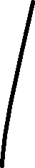
numerical Methods
Notes:
Note: After adding your pictures, right click on it and “Send To Back”.

Slide 2

interpolation

Slide 3

What is the interpolation?
The problem of interpolation is to find a function that:
passes through the points was specify (called i. nodes)
determines the value for all points in the i. interval.

Slide 4
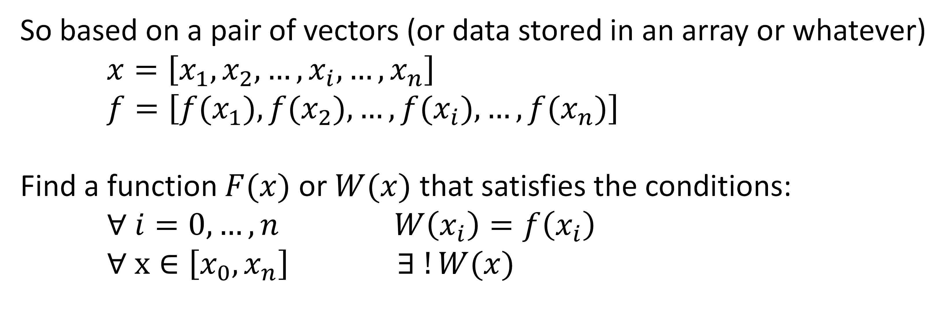
What is the interpolation?
So based on a pair of vectors (or data stored in an array or whatever) $x=\left[x_{1}, x_{2},…, x_{i}, …, x_{n}\right]$
$f=\left[f(x_{1}),f(x_{2}),…, {f(x}_{i}), …,f(x_{n})\right]$
Find a function $F(x)$ or $W(x)$ that satisfies the conditions:
$∀ i=0, …, n W\left(x_{i}\right)=f\left(x_{i}\right)$
$∀ x∈\left[x_{0}, x_{n}\right] ∃ !W(x)$

Slide 5
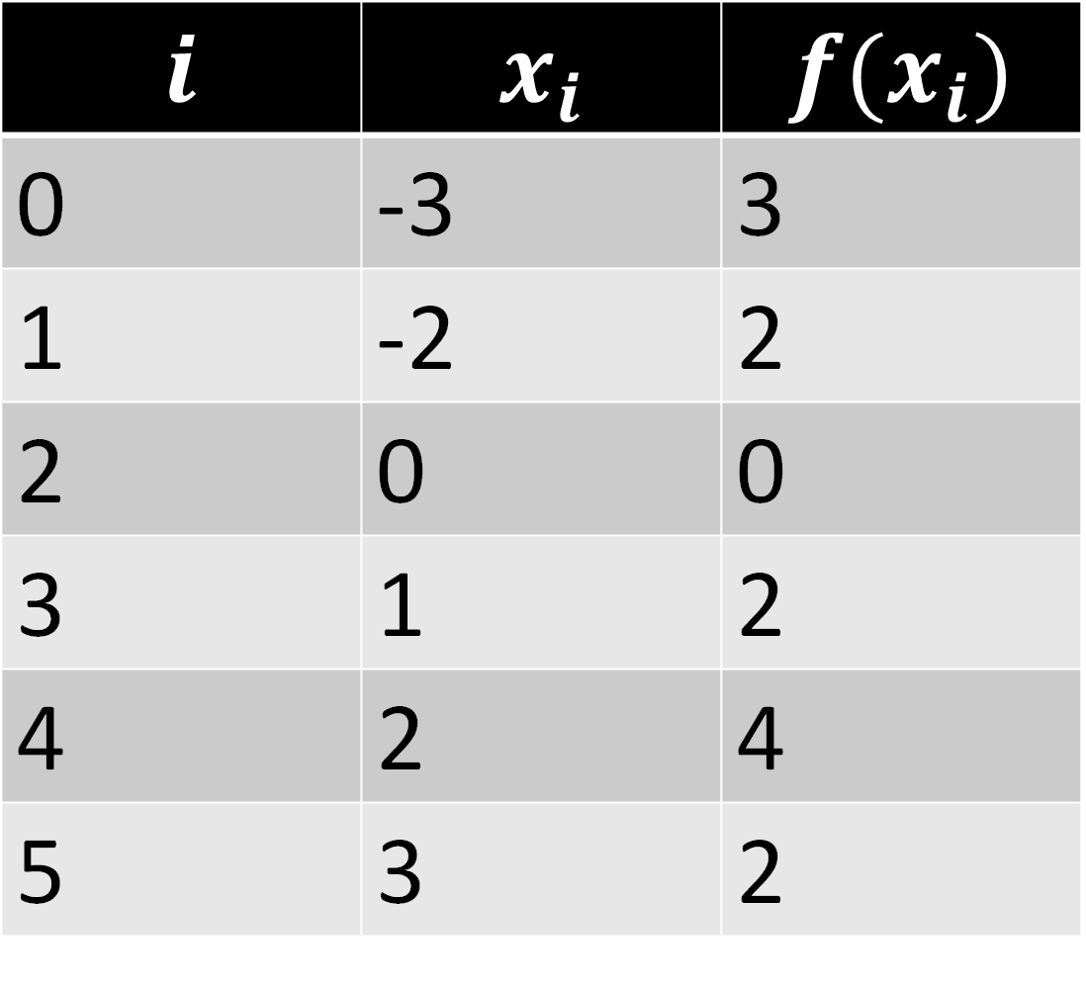
What is the interpolation?
Let's assume we have a function defined only by an array:
$$i$$ | $$x_{i}$$ | $$f(x_{i})$$
0 | -3 | 3
1 | -2 | 2
2 | 0 | 0
3 | 1 | 2
4 | 2 | 4
5 | 3 | 2
Notes:
Mamy węzły interpolacji i wartości w tych węzłach.
Przez te punkty przechodzi oryginalna funkcja małe f
We have interpolation nodes and the values in these nodes.
The original lowercase f function passes through these points

Slide 6
What is the interpolation?
Let's assume we have a function defined only by an array:
$$i$$ | $$x_{i}$$ | $$f(x_{i})$$
0 | -3 | 3
1 | -2 | 2
2 | 0 | 0
3 | 1 | 2
4 | 2 | 4
5 | 3 | 2
Notes:
Np. niech ta oryginalna funkcja ma przebieg tak jak na tym wykresie
Chcemy znaleźć funkcję interpolującą, która będzie miała w tych punktach dokładnie takie wartości jak funkcja interpolowana.
Ale nie definiujemy jakie ta funkcja ma mieć wartości w innych punktach.
For example, let this original function run as in this graph
We want to find an interpolating function that will have exactly the same values as the interpolated function at these points.
But we do not define what values this function should have at other points.

Slide 7
What is the interpolation?
Let's assume we have a function defined only by an array:
$$i$$ | $$x_{i}$$ | $$f(x_{i})$$
0 | -3 | 3
1 | -2 | 2
2 | 0 | 0
3 | 1 | 2
4 | 2 | 4
5 | 3 | 2
Notes:
Może to np. być taka funkcja jak zaznaczona tutaj tą czerwoną linią.
Będzie to funkcja interpolująca.
It may, for example, be a function like the one marked here with this red line.
This will be an interpolating function.

Slide 8
What is the interpolation?
For the problem to be formulated correctly, the form of the interpolating function must be chosen
it can be:
linear interpolation,
polynomial interpolation
trigonometric interpolation.
Notes:
Wynika to z tego, że są to funkcje ciągłe i można je łatwo wyliczyć.
This is because they are continuous functions and can be easily calculated.

Slide 9
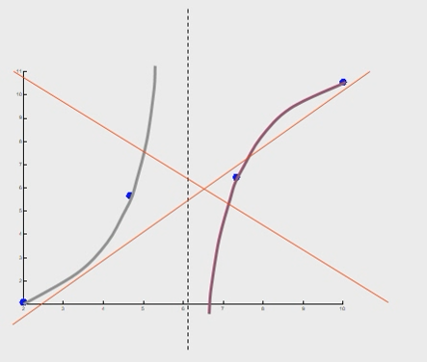
What is the interpolation?
It is also necessary to assume that the interpolating function is continuous in the interpolation interval.
Because if there was a function with a vertical asymptote, it would be impossible to assess the interpolation error in places where the asymptote runs.

Slide 10
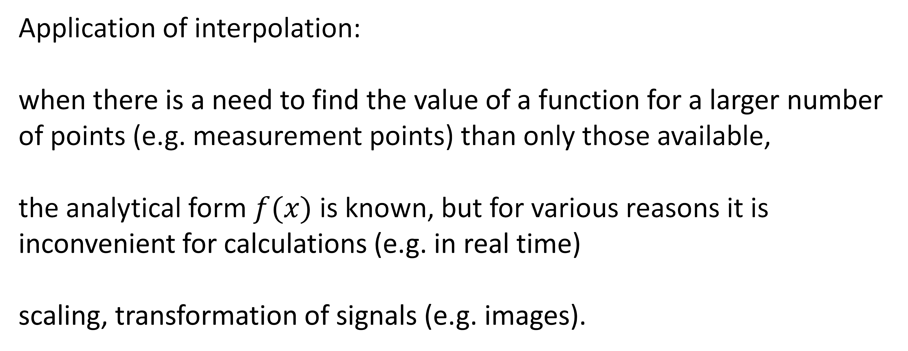
What is the interpolation?
Application of interpolation:
when there is a need to find the value of a function for a larger number of points (e.g. measurement points) than only those available,
the analytical form $f(x)$ is known, but for various reasons it is inconvenient for calculations (e.g. in real time)
scaling, transformation of signals (e.g. images).
Notes:
Istnieją funkcje, które mają bardzo skomplikowany zapis.
Ale mogą być przedziałami przybliżone za pomocą funkcji mniej skomplikowanych
Jest to istotne w sytuacji, kiedy trzeba szybko (np. w czasie rzeczywistym) wykonać obliczenia dotyczące jakiegoś parametru. Dlatego czasami odcinki funkcji można interpolować do przybliżenia fragmentów funkcji.
There are functions that have very complicated notation.
But they can be approximated by intervals using less complicated functions
This is important when you need to quickly (e.g. in real time) calculate a parameter. Therefore, sometimes function segments can be interpolated to approximate function fragments.

Slide 11
Linear interpolation

Slide 12
Linear interpolation
Interpolation according to the "connect the dots with a line" principle has little to do with the fact that the points could come from some specific function but…

Slide 13
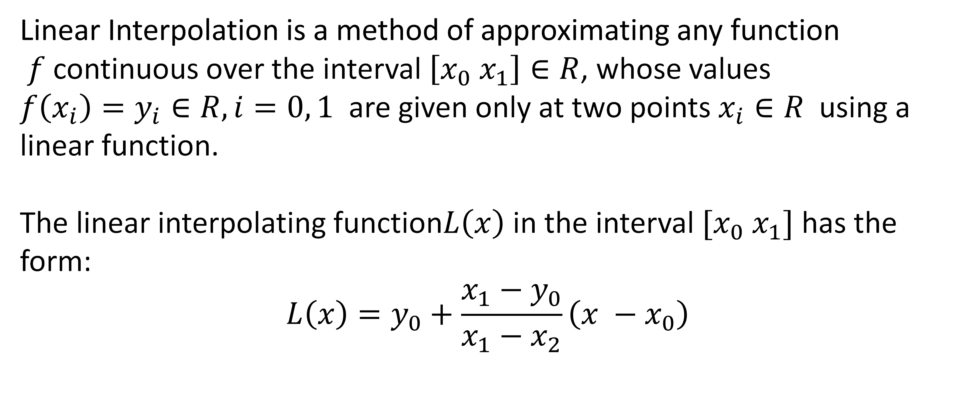
Linear interpolation
Linear Interpolation is a method of approximating any function
$f$ continuous over the interval $\left[x_{0} x_{1}\right]∈R$, whose values
$f\left(x_{i}\right)=y_{i}∈R, i=0, 1$ are given only at two points $x_{i}∈R$using a linear function.
The linear interpolating function$L\left(x\right)$ in the interval $[x_{0} x_{1}]$ has the form:
$$L\left(x\right)=y_{0}+\frac{x_{1}−y_{0}}{x_{1}−x_{2}}\left(x −x_{0}\right)$$

Slide 14
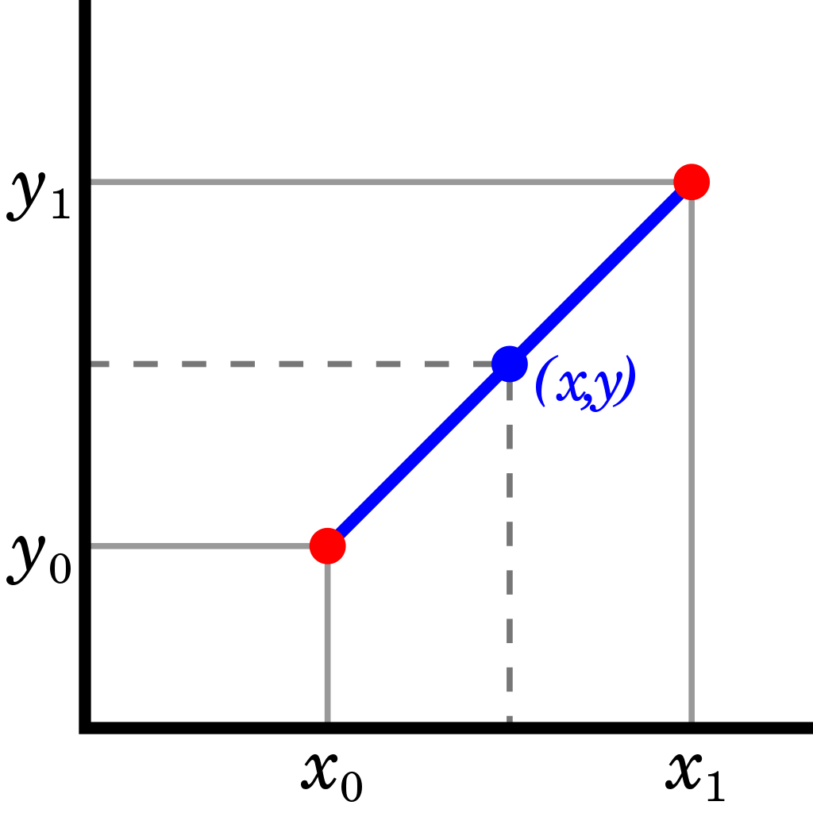
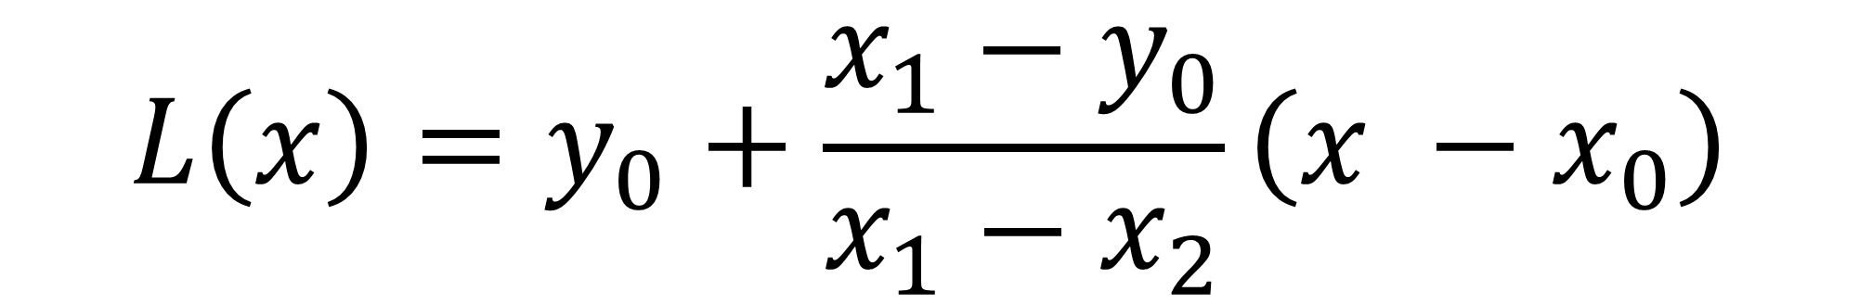
Linear interpolation
$$L\left(x\right)=y_{0}+\frac{x_{1}−y_{0}}{x_{1}−x_{2}}\left(x −x_{0}\right)$$

Slide 15
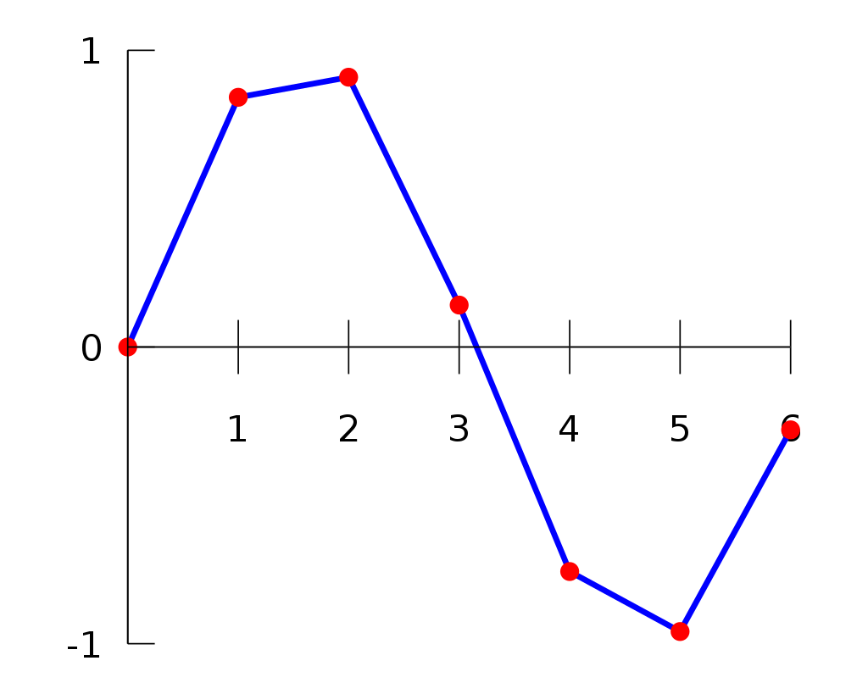
Linear interpolation

Slide 16
Linear interpolation
Linear interpolation is commonly used when using tables of function values to calculate their intermediate values.

Slide 17
Interpolation
interpolation proposes a model of a function that can traverse the given points (interpolation nodes)

Slide 18
Polinomial interpolation
most often, an algebraic polynomial is chosen, which has a form we are familiar with:
$$F\left(x\right)=a_{0}+a_{1}x^{1}+a_{2}x^{2}+ …+a_{n}x^{n}$$
Notes:
Ale pojawia się pytanie :
Jak obliczyć współczynniki tego wielomianu albo najlepiej, wartość tego wielomiana?
But the question arises:
How to calculate the coefficients of this polynomial or, better yet, the value of this polynomial?

Slide 19
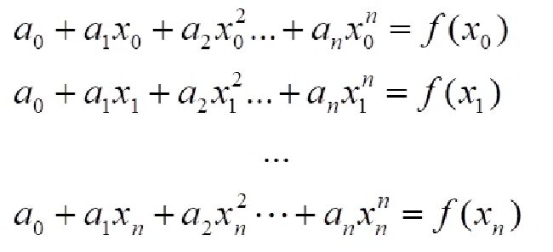
How to find the interpolation polynomial?
The simplest way seems to be to solve the n+1 system of equations prepared to meet the interpolation condition:
Notes:
Każde z tych równań wyraża równość wartości wielomianu z wartością oryginalnej funkcji w węźle interpolacji.
Przypominam że mamy n+1 węzłów, bo numerujemy je od 0 do N
Więc układamy je w n+1 równań gdzie w każdym mamy n+1 niewiadomych.
Więc ten układ generalnie powinien mieć rozwiązanie.
Stopień tego wielomianu zależy od liczby węzłów i jest równy N
Each of these equations expresses the equality of the value of the polynomial with the value of the original function at the interpolation node.
Let me remind you that we have n+1 nodes because we number them from 0 to N
So we arrange them in n+1 equations, each with n+1 unknowns.
So this system should generally have a solution.
The degree of this polynomial depends on the number of nodes and is equal to N

Slide 20
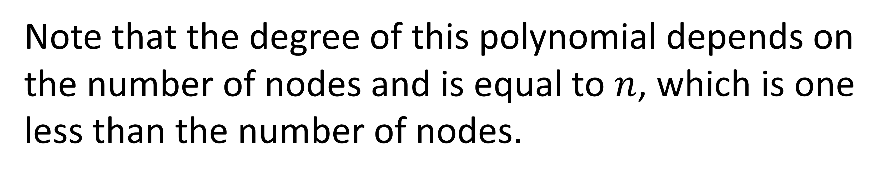
Polinomial interpolation
Note that the degree of this polynomial depends on the number of nodes and is equal to $n$, which is one less than the number of nodes.
Notes:
Ale pojawia się pytanie :
Jak obliczyć współczynniki tego wielomianu albo najlepiej, wartość tego wielomiana?
But the question arises:
How to calculate the coefficients of this polynomial or, better yet, the value of this polynomial?

Slide 21
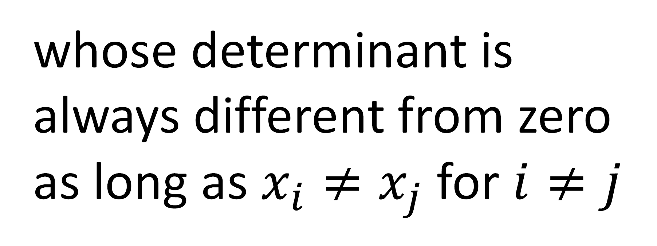
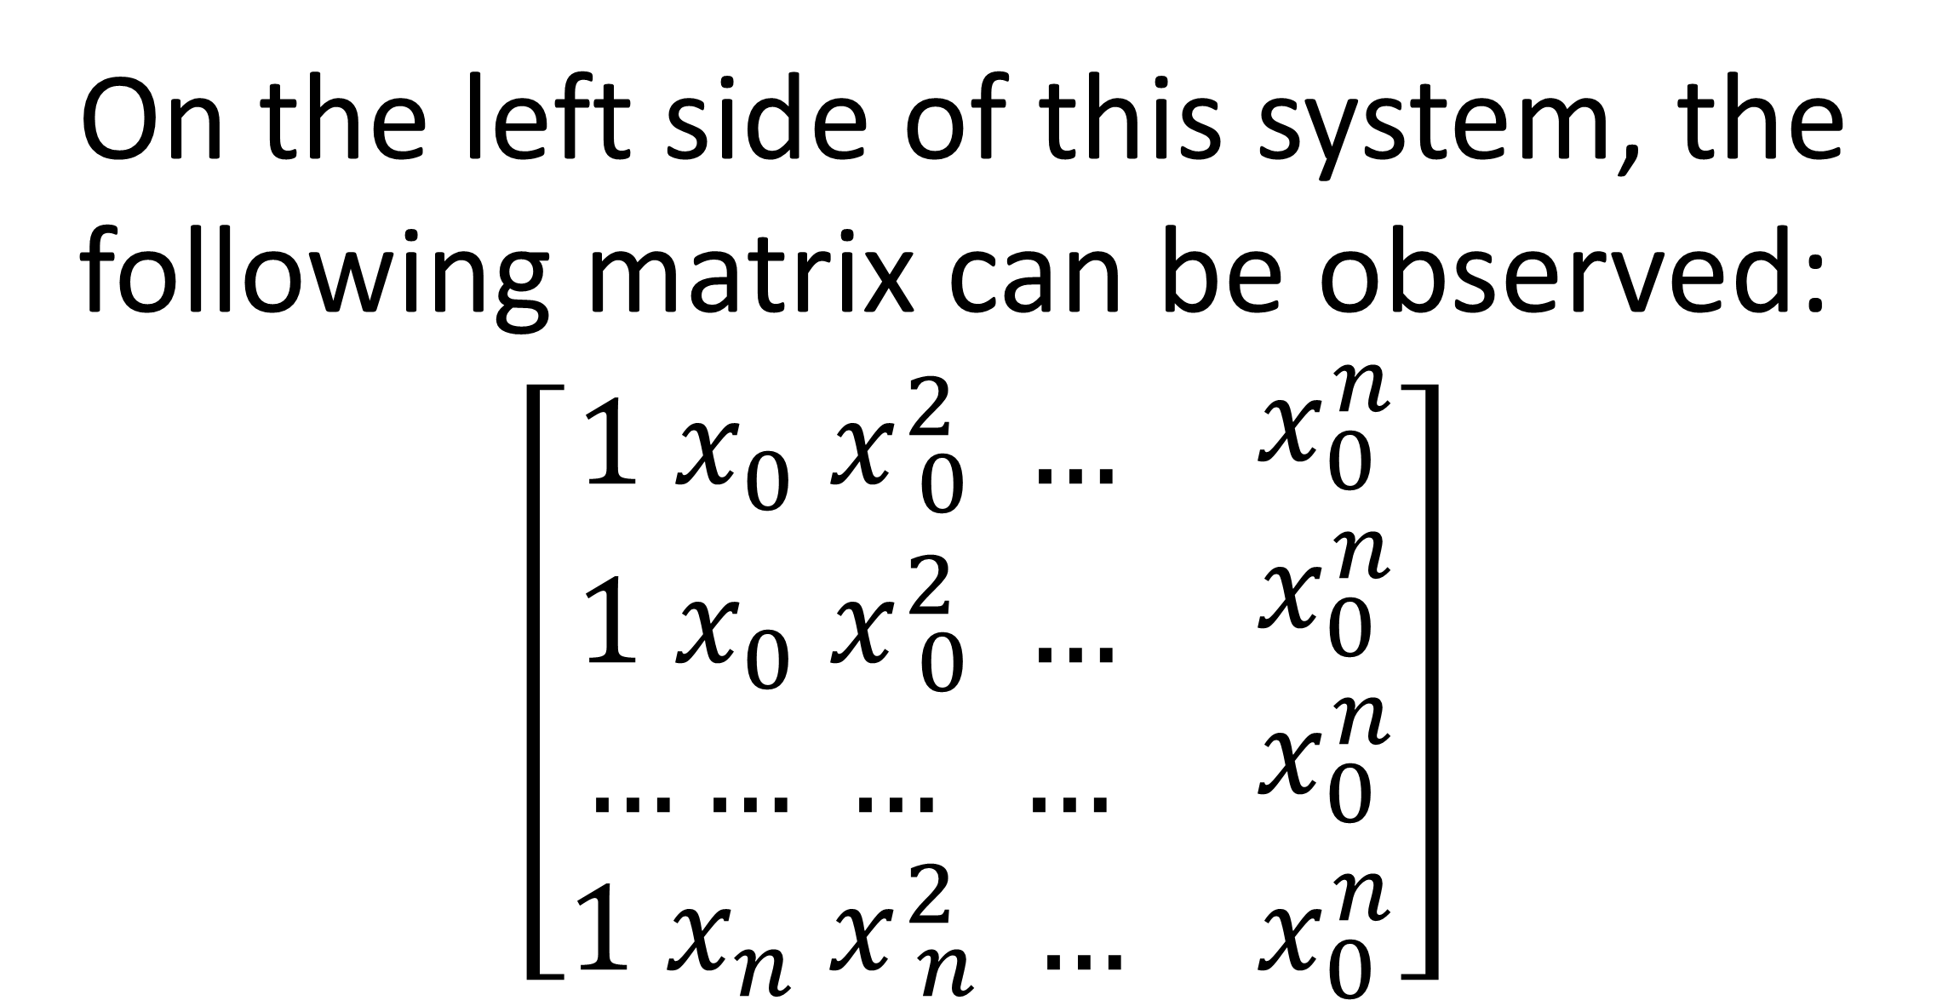
Polinomial interpolation
On the left side of this system, the following matrix can be observed:
$$\left[\begin{matrix}\begin{aligned}1 x_{0} x_{ 0}^{2} … \\ 1 x_{0} x_{ 0}^{2} … \\ …… … …\end{aligned} & \begin{aligned}x_{0}^{n} \\ x_{0}^{n} \\ x_{0}^{n}\end{aligned} \\ 1 x_{n} x_{ n}^{2} … & x_{0}^{n}\end{matrix}\right]$$
whose determinant is always different from zero as long as $x_{i}≠x_{j}$for $i≠j$
Notes:
Lewą stronę tego układu równań stanowi specyficzna macierz
Jest nazywana macierzą wandermonta
Jej wyznacznik to wyznacznik wandemronta.
Ma ona specyficzną właściwość
Wyznacznik jest zawsze różny od zera o ile:
Wartości xi i xj dla każdych i i j są od siebie równe.
W praktyce to oznacz, że jeżeli węzły są od siebie różne, parami, to ten układ ma na pewno rozwiązanie, czyli można zawsze znaleźć interpolan interpolujący przechodzący przez różne węzły.
The left side of this system of equations is a specific matrix
It is called the Wandermont matrix
Its determinant is the vandemront determinant.
It has a specific property
The determinant is always different from zero as long as:
The values of xi and xj for all i and j are equal to each other.
In practice, this means that if the nodes are different from each other, in pairs, then this system certainly has a solution, i.e. it is always possible to find an interpolating interpolant passing through different nodes.

Slide 22
Lagrange polinomial interpolation
The Lagrange interpolation polynomial is determined based on auxiliary polynomials. Each of these auxiliary polynomials has a value of zero at all but one of the interpolation nodes. In this one node it has a value of one.

Slide 23
Notes:
Oto wykres przykładowego wielomianu
Mamy ponownie wartości x0, x1 .. Do x5
To wielomian ten tylko w jednym węźla ma wartość równą jeden a w pozostałych ma wartość równą zeru.
Here is the graph of an example polynomial
We have the values x0, x1 .. Up to x5 again
This polynomial has a value equal to one only in one node and has a value equal to zero in the remaining nodes.

Slide 24
Lagrange polinomial interpolation
A polynomial of the following form has such properties:
$$w_{0}\left(x\right)=\frac{(x−x_{1})(x−x_{2})(x−x_{3})(x−x_{4})(x−x_{5})}{(x_{0}−x_{1})(x_{0}−x_{2})(x_{0}−x_{3})(x_{0}−x_{4})(x_{0}−x_{5})}$$
Notes:
Zwróćmy uwagę, że jest to wielomian stopnia trzeciego.
Note that this is a third degree polynomial.

Slide 25
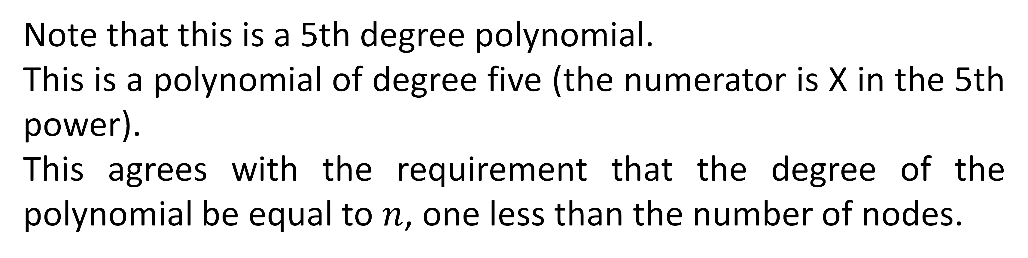
Lagrange polinomial interpolation
$$w_{0}\left(x\right)=\frac{(x−x_{1})(x−x_{2})(x−x_{3})(x−x_{4})(x−x_{5})}{(x_{0}−x_{1})(x_{0}−x_{2})(x_{0}−x_{3})(x_{0}−x_{4})(x_{0}−x_{5})}$$
Note that this is a 5th degree polynomial.
This is a polynomial of degree five (the numerator is X in the 5th power).
This agrees with the requirement that the degree of the polynomial be equal to $n$, one less than the number of nodes.
Notes:
This is a polynomial of degree five (the numerator is X in the 5th power).
This agrees with the requirement that the degree of the polynomial be equal to n, i.e. one less than the number of nodes.

Slide 26
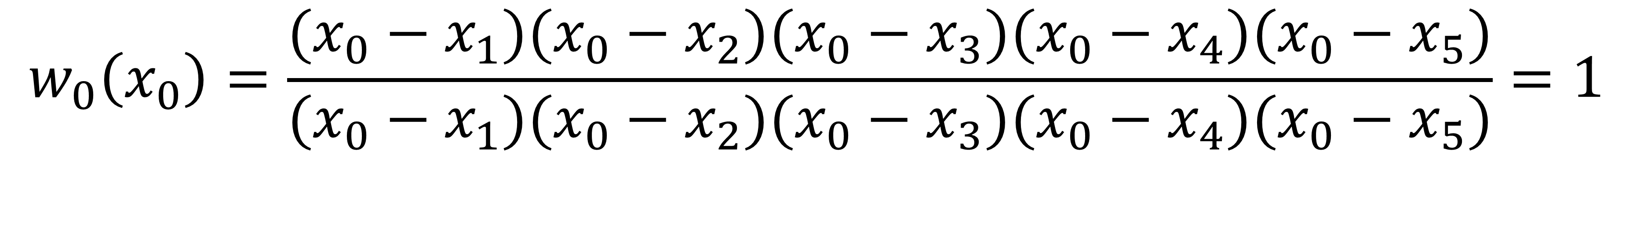
Lagrange polinomial interpolation
Let's check the values of this polynomial in the following nodes:
$$x=x_{0}$$
$$w_{0}\left(x_{0}\right)=\frac{(x_{0}−x_{1})(x_{0}−x_{2})(x_{0}−x_{3})(x_{0}−x_{4})(x_{0}−x_{5})}{(x_{0}−x_{1})(x_{0}−x_{2})(x_{0}−x_{3})(x_{0}−x_{4})(x_{0}−x_{5})}=1$$
Notes:
Kiedy x = x0
Jeżeli w tym wielomianie w miejsce X wpiszemy x0 to będziemy mieć następującą postać tego wyrażenia:
I oczywiście wszystkie wyrażenia z licznika i mianownika się skrócą.
When x = x0
If we enter x0 in place of X in this polynomial, we will have the following form of this expression:
And of course, all terms in the numerator and denominator will be shortened.

Slide 27
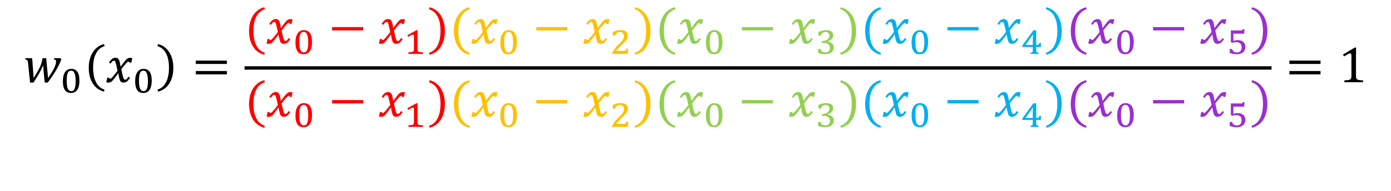
Lagrange polinomial interpolation
Let's check the values of this polynomial in the following nodes:
$$x=x_{0}$$
$$w_{0}\left(x_{0}\right)=\frac{(x_{0}−x_{1})(x_{0}−x_{2})(x_{0}−x_{3})(x_{0}−x_{4})(x_{0}−x_{5})}{(x_{0}−x_{1})(x_{0}−x_{2})(x_{0}−x_{3})(x_{0}−x_{4})(x_{0}−x_{5})}=1$$
Notes:
Kiedy x = x0
Zaznaczyłem to tutaj kolorami
When x = x0
I've colored it here

Slide 28
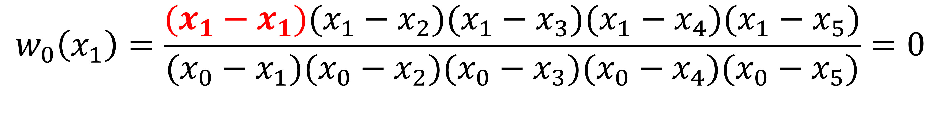
Lagrange polinomial interpolation
Let's check the values of this polynomial in the following nodes:
$$x=x_{0}$$
$$w_{0}\left(x_{1}\right)=\frac{(x_{1}−x_{1})(x_{1}−x_{2})(x_{1}−x_{3})(x_{1}−x_{4})(x_{1}−x_{5})}{(x_{0}−x_{1})(x_{0}−x_{2})(x_{0}−x_{3})(x_{0}−x_{4})(x_{0}−x_{5})}=0$$
Notes:
Natomiast kiedy x = x1
To wówczas w liczniku pojawi się wyrażenie równe 0.
Więc cała wartość wielomianu będzie równa zero.
However, when x = x1
Then an expression equal to 0 will appear in the numerator.
So the entire value of the polynomial will be zero.

Slide 29
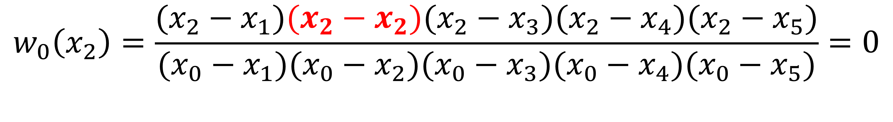
Lagrange polinomial interpolation
Let's check the values of this polynomial in the following nodes:
$$x=x_{2}$$
$$w_{0}\left(x_{2}\right)=\frac{(x_{2}−x_{1})(x_{2}−x_{2})(x_{2}−x_{3})(x_{2}−x_{4})(x_{2}−x_{5})}{(x_{0}−x_{1})(x_{0}−x_{2})(x_{0}−x_{3})(x_{0}−x_{4})(x_{0}−x_{5})}=0$$
Notes:
Podobnie stanie się kiedy x = x2
To wówczas w liczniku pojawi się wyrażenie równe 0.
Więc cała wartość wielomianu będzie równa zero.
The same will happen when x = x2
Then an expression equal to 0 will appear in the numerator.
So the entire value of the polynomial will be zero.

Slide 30
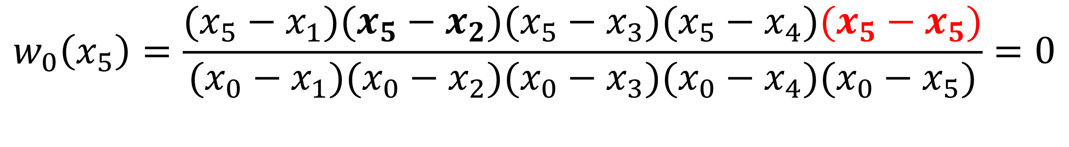
Lagrange polinomial interpolation
Let's check the values of this polynomial in the following nodes:
$$x=x_{5}$$
$$w_{0}\left(x_{5}\right)=\frac{(x_{5}−x_{1})(x_{5}−x_{2})(x_{5}−x_{3})(x_{5}−x_{4})(x_{5}−x_{5})}{(x_{0}−x_{1})(x_{0}−x_{2})(x_{0}−x_{3})(x_{0}−x_{4})(x_{0}−x_{5})}=0$$
Notes:
Tak samo stanie się dla kolejnych iksów, aż do x = x5
Ostatni wyraz z licznika będzie równy zeru.
The same will happen for subsequent x's, up to x = x5
The last term in the numerator will be zero.

Slide 31
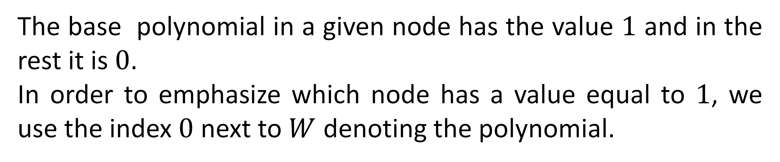
Lagrange polinomial interpolation
The base polynomial in a given node has the value $1$ and in the rest it is $0$.
In order to emphasize which node has a value equal to $1$, we use the index $0$ next to $W$ denoting the polynomial.
Notes:
Tak samo stanie się dla kolejnych iksów, aż do x = x5
Ostatni wyraz z licznika będzie równy zeru.
The same will happen for subsequent x's, up to x = x5
The last term in the numerator will be zero.

Slide 32
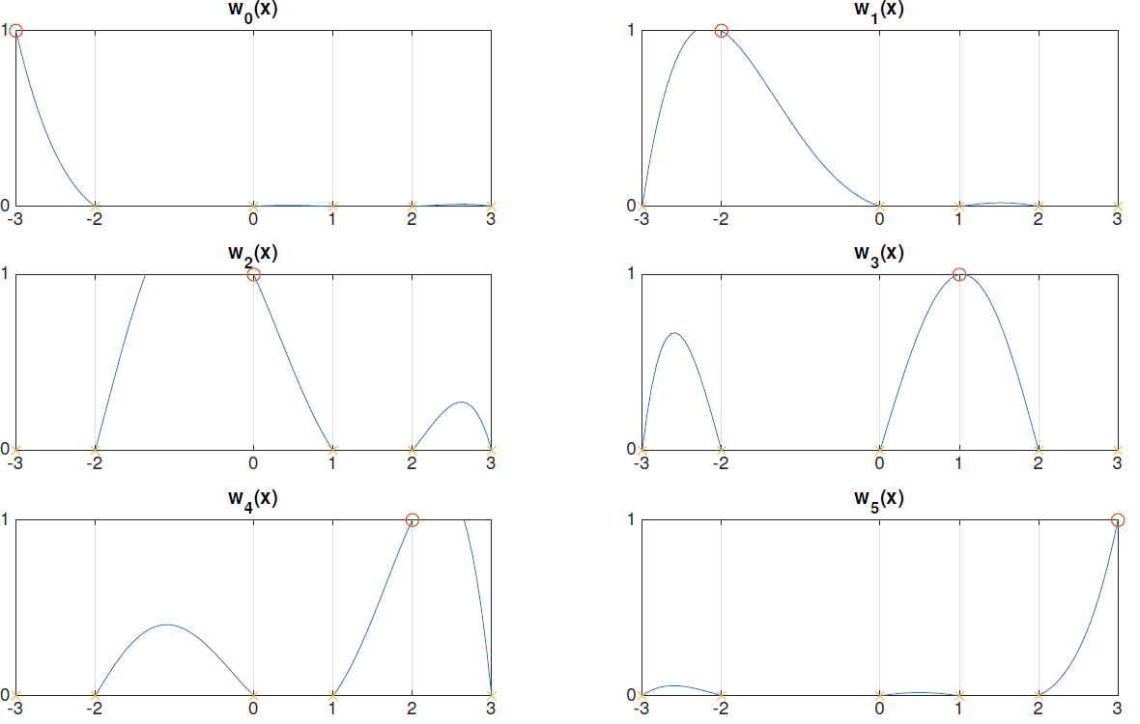
Notes:
Analogicznie do w0 można znaleźć pozostałe wielomiany pomocnicze. Które są równe 1 w odpowiednich węzłach.
I tak:
Wielomian w1 ma wartość równą 1 dla węzła w1
Wielomian w2 ma waetotość równą 1 dla węzła w2 i analogicznie do poprzedniego wszędzie indziej (dla węzłów) ma wartość równą zero.
I tak w sposób analogiczny robimy dla pozostałych węzłów.
Analogously to w0, you can find the remaining auxiliary polynomials. Which are equal to 1 at the corresponding nodes.
And yes:
The polynomial w1 has a value equal to 1 for node w1
The polynomial w2 has a value equal to 1 for node w2 and, similarly to the previous one, everywhere else (for nodes) it has a value equal to zero.
And we do the same for the remaining nodes.

Slide 33
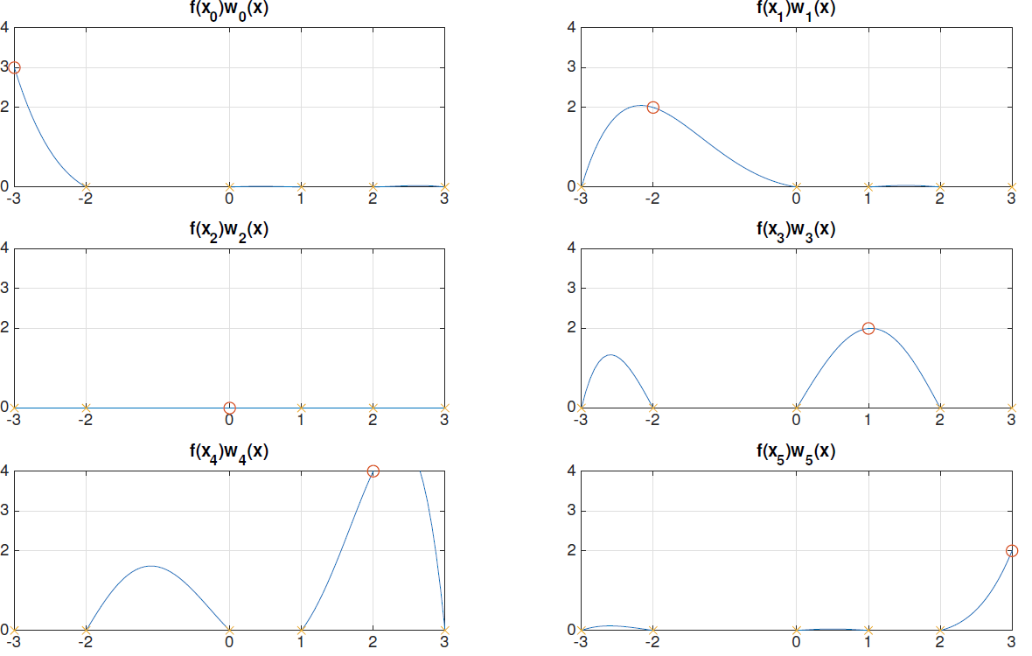
Notes:
Następnie każdy z tych wielomianów trzeba pomnożyć.
Odpowiednio, wielomian w_0 mnożymy przez wartość funkcji w węźle w0
Wielomian w1 mnożymy przez wartość funkcji w węźle w1
I tak dalej, aż do w5 pomnożonego przez wartość funkcji wwęźle w5
Then each of these polynomials needs to be multiplied.
Accordingly, we multiply the polynomial w_0 by the value of the function at node w0
We multiply the polynomial w1 by the value of the function in node w1
And so on until w5 multiplied by the value of the function at node w5

Slide 34
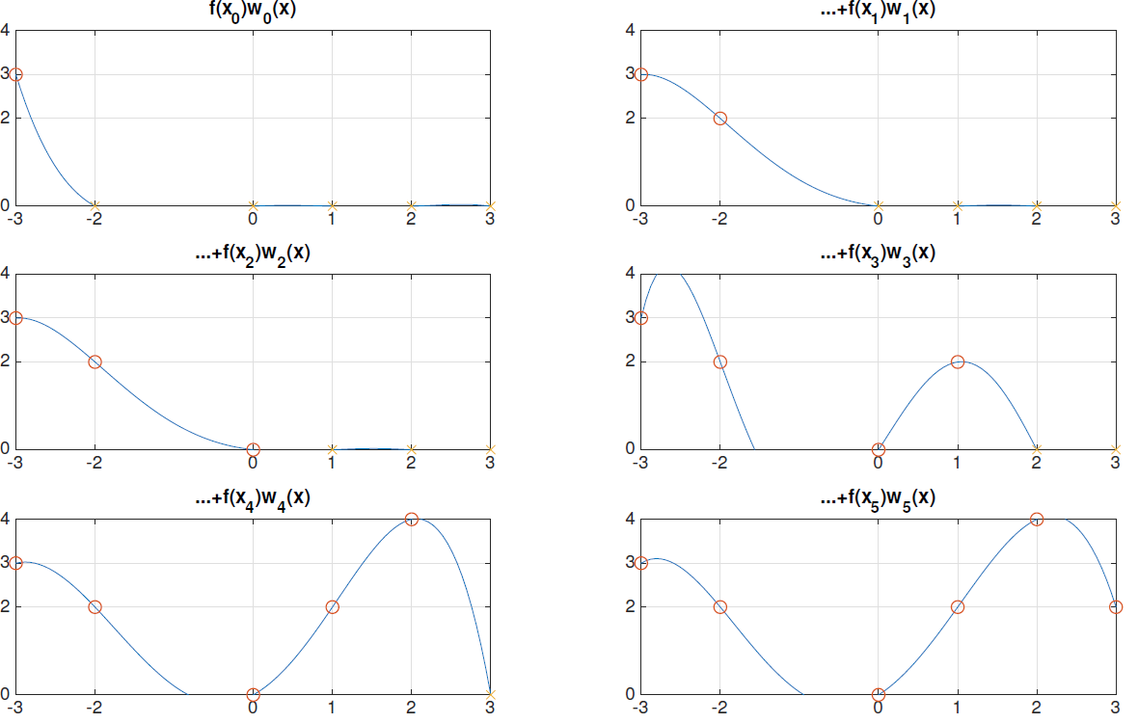
Notes:
Następnie należy przeprowadzić sumowanie tych wszystkich składowych wielomianów.
Tutaj widzimy dodawane do siebiepo kolei kolejne wielomiany.
Na koniec otrzymujemy nasz wielomian interpolacyjny lagranga.
Then, you need to sum all these component polynomials.
Here we see successive polynomials added together.
Finally, we obtain our Lagrangian interpolation polynomial.

Slide 35
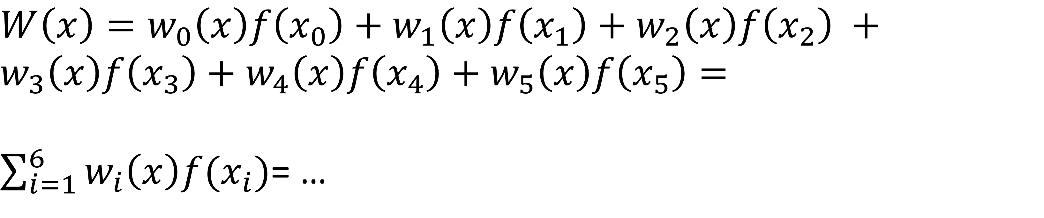
Lagrange polinomial interpolation
If we multiply each of the polynomials w_i(x) by f(x_i) and then sum them all, we will get the polynomial:
$W\left(x\right)=w_{0}\left(x\right)f\left(x_{0}\right)+w_{1}\left(x\right)f\left(x_{1}\right)+w_{2}\left(x\right)f\left(x_{2}\right) +$ $w_{3}\left(x\right)f\left(x_{3}\right)+$ $w_{4}\left(x\right)f\left(x_{4}\right)+$ $w_{5}\left(x\right)f\left(x_{5}\right)=$
$\sum_{i=1}^{6}{w_{i}\left(x\right)f(x_{i})}$= …
Notes:
Więć jak wygląda cały wzór?
So what does the whole pattern look like?

Slide 36
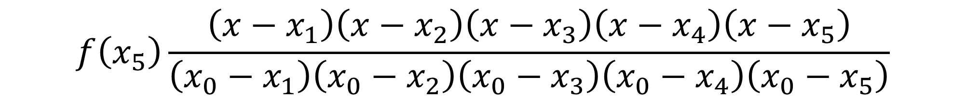
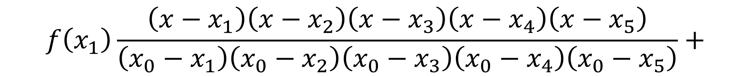
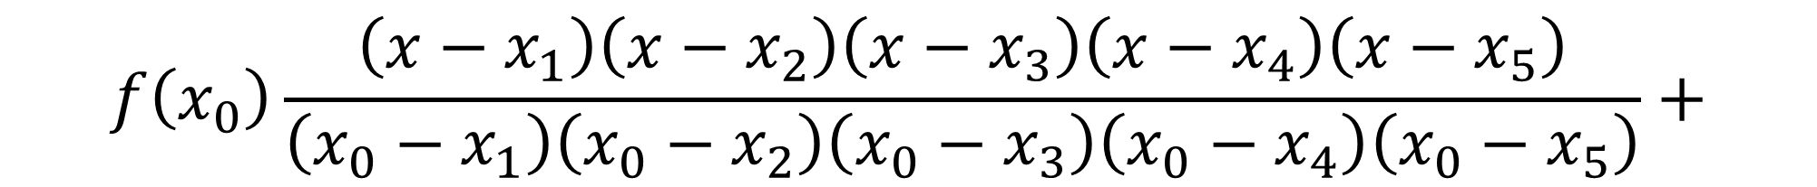
Lagrange polinomial interpolation
$$f\left(x_{0}\right)\frac{\left(x−x_{1}\right)\left(x−x_{2}\right)\left(x−x_{3}\right)\left(x−x_{4}\right)\left(x−x_{5}\right)}{\left(x_{0}−x_{1}\right)\left(x_{0}−x_{2}\right)\left(x_{0}−x_{3}\right)\left(x_{0}−x_{4}\right)\left(x_{0}−x_{5}\right)}+$$
$$f\left(x_{1}\right)\frac{\left(x−x_{1}\right)\left(x−x_{2}\right)\left(x−x_{3}\right)\left(x−x_{4}\right)\left(x−x_{5}\right)}{\left(x_{0}−x_{1}\right)\left(x_{0}−x_{2}\right)\left(x_{0}−x_{3}\right)\left(x_{0}−x_{4}\right)\left(x_{0}−x_{5}\right)}+$$
$$…$$
$$f\left(x_{5}\right)\frac{\left(x−x_{1}\right)\left(x−x_{2}\right)\left(x−x_{3}\right)\left(x−x_{4}\right)\left(x−x_{5}\right)}{\left(x_{0}−x_{1}\right)\left(x_{0}−x_{2}\right)\left(x_{0}−x_{3}\right)\left(x_{0}−x_{4}\right)\left(x_{0}−x_{5}\right)}$$
Notes:
Mamy tutaj wielomiany pomocniczne wymnożone przez wartość funkcji.
Jest to wzór na wielomian dla 6 węzłów.
Here we have auxiliary polynomials multiplied by the function value.
This is the polynomial formula for 6 nodes.

Slide 37
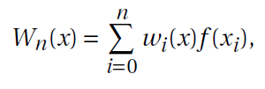
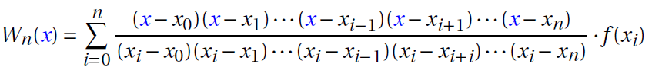
Lagrange polinomial interpolation
In general, the formula for the Lagrange polynomial for n+1 nodes is as follows:
Notes:
Więć jak wygląda cały wzór?
Jest to prosty wzór dotyczący samego wielomianu,w którego skład wchodzą wielomiany pomocnicze
Natomiast wielomiany pomocnicze są opisane zgodnie z składnikami tej sumy
Zauważcie że jest tutaj usunięty człon xi zarówno z licznika jak i mianownika,
Ponieważ wtedy byłby w tym węźle równy ZERO.
Więc go tutaj nie ma.
Przypominam że wielomiany pomocnicze mają Nty stopień, bo n razy mnożymy przez siebie X
Więc jest to wzór wyznaczający wielomian interpolacyjny przechodzący przez węzły interpolacji.
So what does the whole pattern look like?
This is a simple formula for the polynomial itself, which includes auxiliary polynomials
However, auxiliary polynomials are described according to the components of this sum
Notice that the xi term is removed from both the numerator and the denominator,
Because then it would be equal to ZERO at this node.
So he's not here.
Let me remind you that auxiliary polynomials have Nth degree, because we multiply X by itself n times
So this is a formula that determines the interpolation polynomial passing through the interpolation nodes.

Slide 38
Lagrange polinomial interpolation
for example for a straight line:
$$W\left(x\right)=\frac{x −x_{1}}{x_{0}−x_{1}}f\left(x_{0}\right)+\frac{x−x_{0}}{x_{1}−x_{0}}f(x_{1})$$
Notes:
Zobaczmy jak wygląda ten wzór dla konkretnych przypadków.
Oczywiście wiemy że przez dwa punkty da się przeprowadzić prostą w jeden konkretny sposób.
Więc w tym wzorze mamy dwa węzły w punktach x0
A drugi w punkcie x1 f(x1)
Więc teraz, jeżeli chcecie np. rozwiązać układ równań- znaleźć prostą przechodzącą przez dwa punkty, to możecie skorzystać tutaj z tego wielomianu. Możecie do tego wzoru podstawić odpowiednie wartości :0 a potem uprościć zapis.
Let's see what this formula looks like for specific cases.
Of course, we know that a straight line can be drawn through two points in one specific way.
So in this formula we have two nodes at x0
And the second one at point x1 f(x1)
So now, if you want to, for example, solve a system of equations - find a straight line passing through two points, you can use this polynomial here. You can substitute the appropriate values :0 into this formula and then simplify the notation.

Slide 39
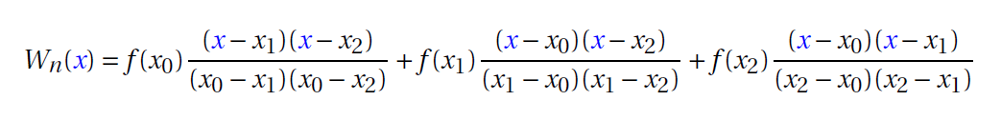
Lagrange polinomial interpolation
What will this look like for a parabola ($n+1=3)$?
Notes:
Mamy wtedy trzywęzły i zapisujemy kolejno f(x0) pomnożone przez
W liczniku x- x1
X-x2
A w mianowniku x0 –x1
X0-x2
W kolejnym składniku
F(x1)
A potem w liczniku mnożmy różnice x i kolejnych x z indexem ale bez x1
A w mianowniku podobnie jak wcześniej.
We then have three nodes and we write f(x0) multiplied by
In the numerator x- x1
X-x2
And in the denominator x0 –x1
X0-x2
In the next ingredient
F(x1)
And then in the numerator, let's multiply the differences of x and subsequent x with index but without x1
And in the denominator the same as before.

Slide 40
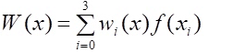
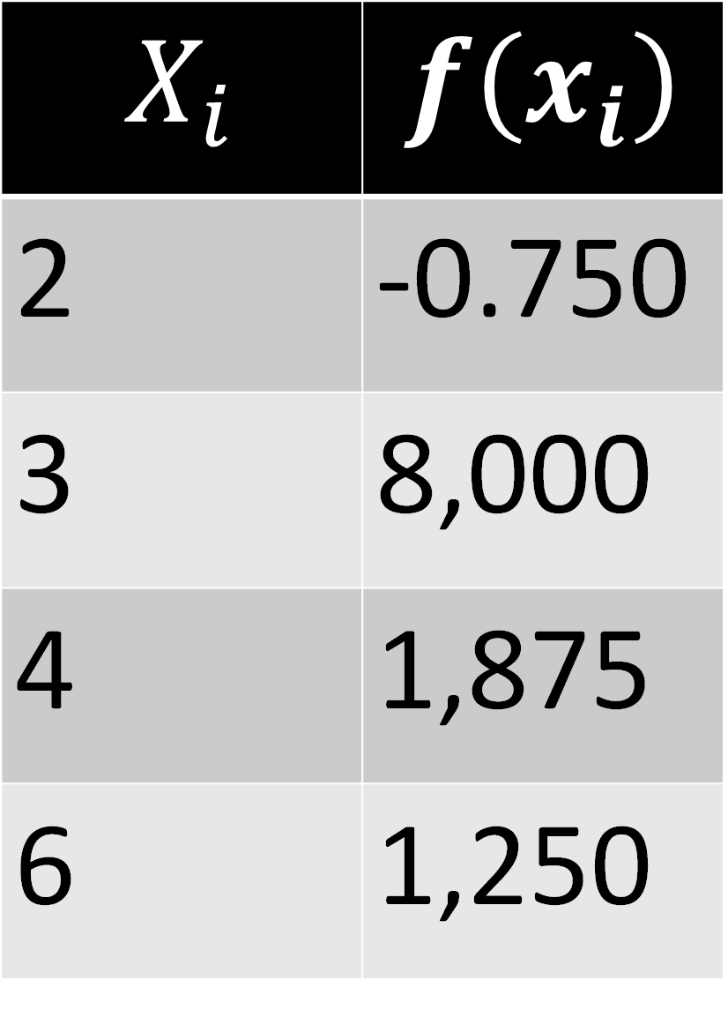
Lagrange polinomial interpolation
$$X_{i}$$ | $$f\left(x_{i}\right)$$
2 | -0.750
3 | 8,000
4 | 1,875
6 | 1,250
Notes:
Spróbujmy zrobić taki przykład.
Przeczytać wartości z tablicy
Mamy 4 wężły
Więc suma będzie od i=0 do i=3.
Nazywamy te węzły odpowiednio w0 do w3
Let's try to make such an example.
Read the values from the table
We have 4 nodes
So the sum will be from i=0 to i=3.
We call these nodes w0 to w3, respectively

Slide 41
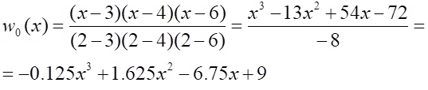
Lagrange polinomial interpolation
$$X_{i}$$ | $$f\left(x_{i}\right)$$
2 | -0.750
3 | 8,000
4 | 1,875
6 | 1,250
Notes:
No i wykonujemy obliczenia na podstawie wzorów.
Przeprowadzamy obliczenia i uzyskujemy taki wielomian jak na slajdzie.
And we make calculations based on formulas.
We carry out the calculations and obtain the polynomial as in the slide.

Slide 42
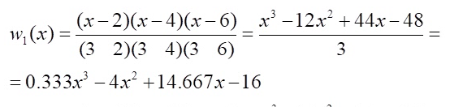
Lagrange polinomial interpolation
$$X_{i}$$ | $$f\left(x_{i}\right)$$
2 | -0.750
3 | 8,000
4 | 1,875
6 | 1,250
Notes:
Tę samą operację powtażamy dla kolejnych węzłów
Dla w1 uzyskujemy (czytaj działanie)
We repeat the same operation for subsequent nodes
For w1 we get (read action)

Slide 43
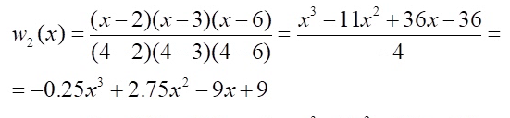
Lagrange polinomial interpolation
$$X_{i}$$ | $$f\left(x_{i}\right)$$
2 | -0.750
3 | 8,000
4 | 1,875
6 | 1,250
Notes:
Dla w2 uzyskujemy (czytaj działanie)
For w2 we get (read action)

Slide 44
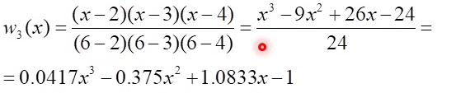
Lagrange polinomial interpolation
$$X_{i}$$ | $$f\left(x_{i}\right)$$
2 | -0.750
3 | 8,000
4 | 1,875
6 | 1,250
Notes:
No i wreszcie dla w3
And finally for w3

Slide 45
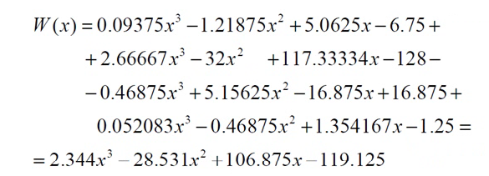
Lagrange polinomial interpolation
By summing the bases polynomials multiplied by the values in the nodes, we obtain our solution:
Notes:
No i teraz wartości tych wielomianów pomocniczy mnożymy przez wartość funkcji w poszczególnych węzłach.
I otrzymujemy taką funkcję, dla zadanej na początku tablicy wartości.
And now we multiply the values of these auxiliary polynomials by the value of the function in individual nodes.
And we get such a function for the value given at the beginning of the array.

Slide 46
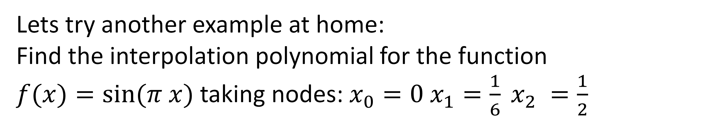
Lagrange polinomial interpolation
Lets try another example at home:
Find the interpolation polynomial for the function
$f(x)=sin⁡(π x)$taking nodes: $x_{0}=0 x_{1}=\frac{1}{6} x_{2} =\frac{1}{2}$
Notes:
Mamy tutaj trochę inną sytuację.
Mamy tutaj wzór funkcji.
Czyli możemy wybrać dowolne węzły.
Możemy je wybrać tak, żeby obliczenia nie były bardzo skomplikowane.
Ale bardziej chodzi o to, żeby wybrać takie węzły, w których uzyskana wartość funkcji będzie jak najbardziej dokładna- dzięki temu błąd interpolacji o którym będę też mówił, będzie mniejszy.
Wiemy że błędy działań zwiększają błędy, ale powinno się wybrać jak najlepsze węzły.
We have a slightly different situation here.
We have a function pattern here.
So we can choose any nodes.
We can choose them so that the calculations are not very complicated.
But it's more about choosing nodes in which the obtained function value will be as accurate as possible - thanks to this, the interpolation error, which I will also talk about, will be smaller.
We know that action errors increase errors, but the best nodes should be selected.

Slide 47
Lagrange polinomial interpolation
The Lagrange formula as a numerical method is used to calculate the polynomial value between the interpolation nodes. We do not use this formula to calculate the coefficients of the interpolation polynomial.
This polynomial is a good starting point for deriving other formulas used in numerical methods. That's why it's worth remembering.

Slide 48
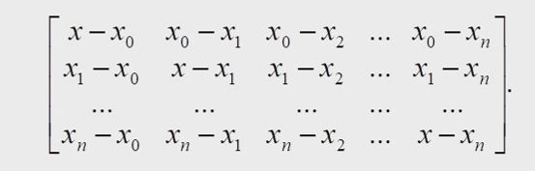
Lagrange polinomial interpolation
When calculating the value of this polynomial, you can use the matrix:
Notes:
Możemy stowrzyć sobie taką tablicę w naszym programie
W tej tablicy w każdym rzędzie są wartości, które będziemy wpisywać w mianowniku wielomianu ( podkreślićpierwszy wiersz)
Natomiast na przekątnej są wartości które wpiszemy wliczniku (podkreślić na zielono przekątną)
W obu przypadkach oczywiście pomijamy miejsce rpzecięcia.
W obliczeniach oczywiście możemy pominąć ten element, żeby sprawiało nam to problemów.
Oczywiście konstruując tę macierz, podstawiamy pod X właściwe wartości, .
Jest to szybka i najbardziej dokłądna procedura do szukania wartości pomiędzy węzłami interpolacji.
We can create such an array in our program
In this table, each row contains the values that we will enter in the denominator of the polynomial (underline the first row)
However, on the diagonal there are the values ​​that we will enter in the numerator (underline the diagonal in green)
In both cases, of course, we ignore the intersection.
Of course, we can omit this element in the calculations, so that it causes us problems.
Of course, when constructing this matrix, we substitute the appropriate values for X, .
This is the fastest and most accurate procedure for finding values between interpolation nodes.

Slide 49
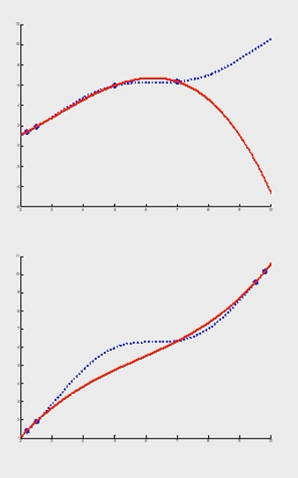

Note that the $x_{i}$ values do not have to be equidistant. So with a different choice of nodes we will get different polynomials.
Notes:
Jeżeli wybierzemy węzły w tych punktach to otrzymamy ten (ten czerwony)
Natomiast jeżeli wybierzmey w tych to otrzymamy inny wielomian ( pokazać czerwony po lewej)
Oczywiście kwestią do ustalenia jest wybranie tych węzłów interpolacyjnych.
Ale od naszego wyboru węzłów będzie zależał błąd interpolacji.
Będzie to różnica między wartością funkcji interpoluowanej a naszym wielomianem.
If we select nodes at these points we will get this one (the red one)
However, if we choose in these, we will get a different polynomial (show the red one on the left)
Of course, the issue to be determined is the selection of these interpolation nodes.
But the interpolation error will depend on our choice of nodes.
This will be the difference between the value of the interpolated function and our polynomial.

Slide 50
It should be noted that for given nodes there is only one interpolation polynomial.
Notes:
Czyli przez wybór węzłów decydujemy się na jeden z tych wielomianów.
That is, by selecting nodes, we decide on one of these polynomials.

Slide 51
Selecting different nodes results in finding different interpolation polynomials. However, it is worth trying to find nodes that minimize the interpolation error.
Let's consider what this error depends on.

Slide 52
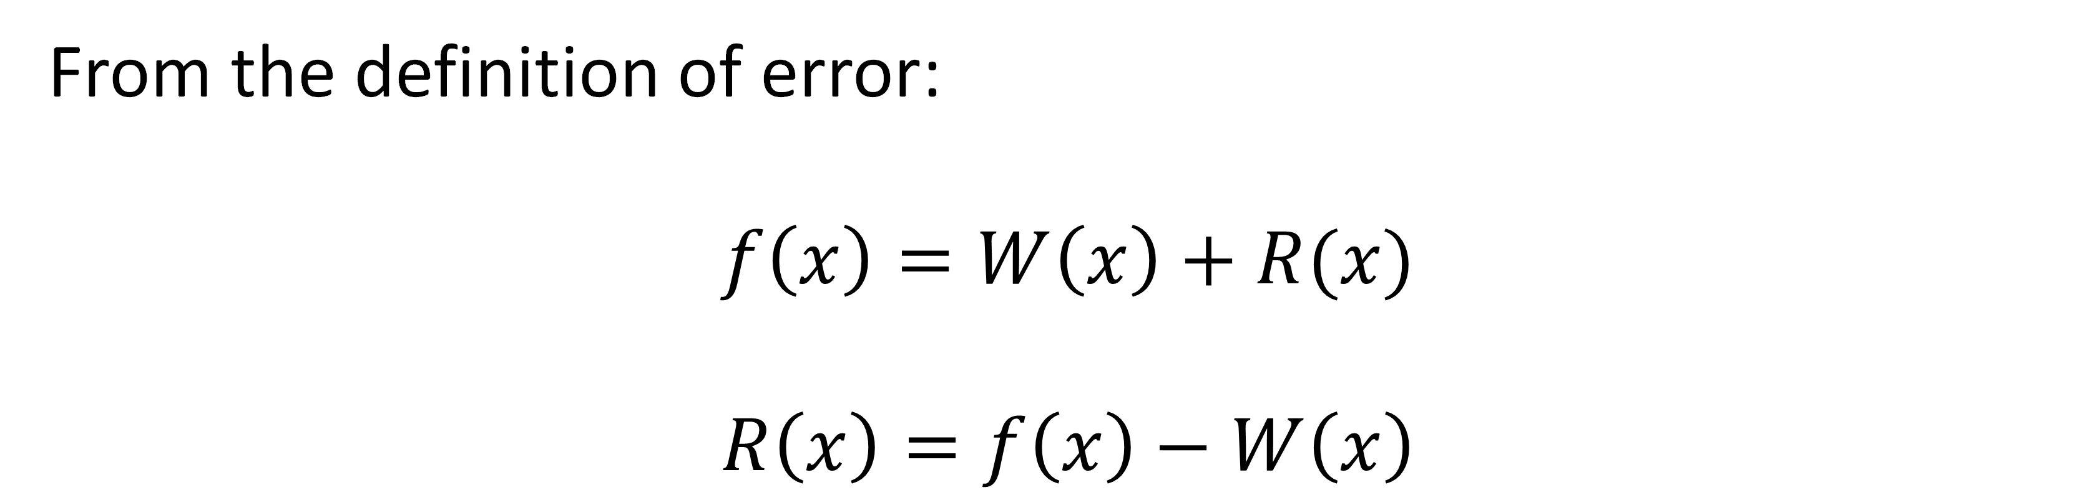
Error
From the definition of error:
$$f\left(x\right)=W\left(x\right)+R(x)$$
$$R\left(x\right)=f\left(x\right)−W\left(x\right)$$
Notes:
From the definition of error, we have that the error is the difference between the exact value and the approximate value.
That is, the values of the interpolated function and the interpolating polynomial.

Slide 53
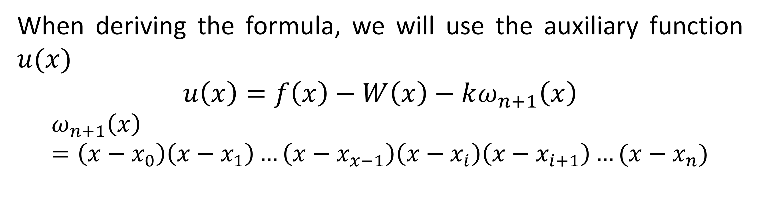
Error
When deriving the formula, we will use the auxiliary function $u(x)$
$$u\left(x\right)=f\left(x\right)−W\left(x\right)−kω_{n+1}\left(x\right)$$
$$ω_{n+1}\left(x\right)=\left(x−x_{0}\right)\left(x−x_{1}\right)…\left(x−x_{x−1}\right)\left(x−x_{i}\right)\left(x−x_{i+1}\right)…(x−x_{n})$$
Notes:
Ta funkcja ma następujący wzór… W(x) odpowiada błędowi
No i ta pozostała część
K to stała a omega to iloczyn takich wyrażęń.
Gdzie od x odejmujemy wartość jednego węzła….
Więc omega n+1 to jest wielomian n+1 stopnia.
This function has the following formula… W(x) corresponds to error
And this is the remaining part
K is a constant and omega is the product of such expressions.
Where from x we subtract the value of one node….
So omega n+1 is an n+1 degree polynomial.

Slide 54
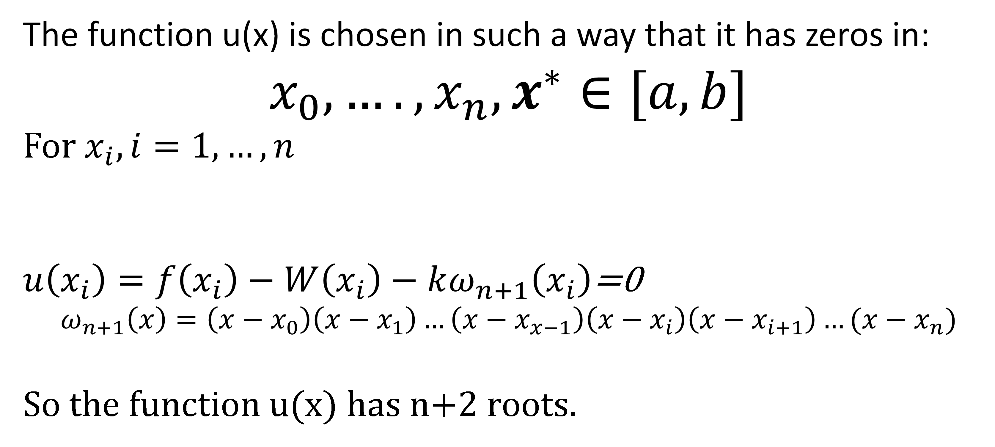
Error
The function u(x) is chosen in such a way that it has zeros in:
$$x_{0},…., x_{n}, x^{∗}∈[a,b]$$
For $x_{i}, i=1, …, n$
$u\left(x_{i}\right)=f\left(x_{i}\right)−W\left(x_{i}\right)−kω_{n+1}\left(x_{i}\right)$=0
$$ω_{n+1}\left(x\right)=\left(x−x_{0}\right)\left(x−x_{1}\right)…\left(x−x_{x−1}\right)\left(x−x_{i}\right)\left(x−x_{i+1}\right)…(x−x_{n})$$
So the function u(x) has n+2 roots.
Notes:
Ta funkcja ma następujący wzór… W(x) odpowiada błędowi
No i ta pozostała część
K to stała a omega to iloczyn takich wyrażeń.
Gdzie od x odejmujemy wartość jednego węzła….
Więc omega n+1 to jest wielomian n+1 stopnia.
Funkcja U od x jest tak dobrana, zę posiada miejsca zerowe we wszystkich miejscach interpolacji oraz dodatkowo w x z gwiadką, który jest również określony w przedziale interpolacji.
Mamy tu niejednoznaczność.
Interpolujemy w przedziale x0 – xn czy w przedziale ab?
Jeżeli mamy wyznaczone węzły interpolacji to zawsze interpoluemy w przedziale x0 do xn
Jeżeli mamy tylko przedział interpolacji, to wtedy interpolujemy w przedziale ab.
Nie musi być tak, że a=x0 a b-xn
Wobec tego x* jest to pierwiastek tej funkcji leżący w przedziale ab
Sprawdźmy teraz, ze w węzłach xi wartość u(xi) jest równa zero.
Pierwszy człon ( zaznaczyć f i w) równa się zero bo w węźle interpolacji f(x) jest równe (w(x)) 0
Dlaczego k omega jest równe 0?
Ponieważ kiedy podstawymy za x xi to tutaj ( pokazać na wzór na dole) też pojawi się zero
Więc widzimy że dla wszystkich węzłów interpolacji wartość tego wyrażenia jest równa ZERO
N+1 w węzłach i ten x z gwiazdką.
Pojawia się pytanie:
Jak dobrać x* tak żeby wartość tego wyrażenia była równa zero.
Za to będzie odpowiadać stała K.
This function has the following formula… W(x) corresponds to error
And this is the remaining part
K is a constant and omega is the product of such expressions.
Where from x we subtract the value of one node….
So omega n+1 is an n+1 degree polynomial.
The function U of x is selected so that it has zeros in all interpolation places and additionally in x with an asterisk, which is also defined in the interpolation interval.
We have an ambiguity here.
Do we interpolate in the range x0 – xn or in the range ab?
If we have designated interpolation nodes, we always interpolate in the range x0 to xn
If we only have an interpolation interval, then we interpolate in the ab interval.
It does not have to be the case that a=x0 and b-xn
Therefore, x* is the root of this function lying in the interval ab
Let us now check that at nodes xi the value of u(xi) is zero.
The first term (mark f and w) equals zero because in the interpolation node f(x) is equal to (w(x)) 0
Why is k omega equal to 0?
Because when we substitute for x and xi, zero will also appear here (show the formula below).
So we see that for all interpolation nodes the value of this expression is equal to ZERO
N+1 in nodes and this x with an asterisk.
Here comes the question:
How to choose x* so that the value of this expression is equal to zero.
The constant K will be responsible for this.

Slide 55
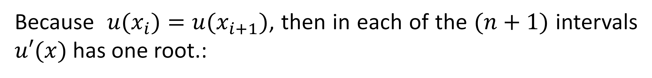
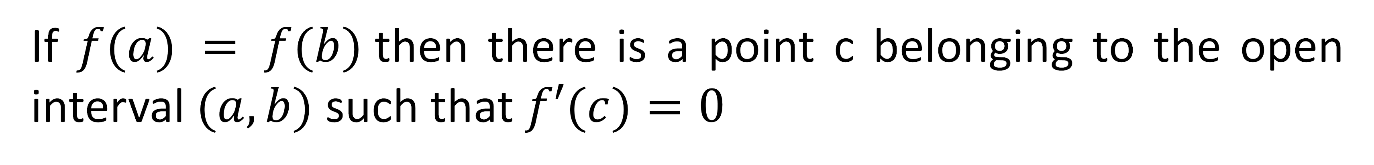
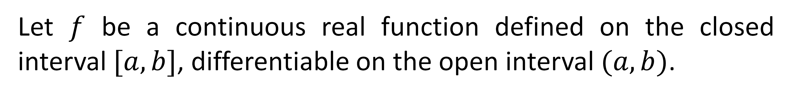
Rolle's theorem
Let $f$ be a continuous real function defined on the closed interval $[a,b]$, differentiable on the open interval $(a,b)$.
If $f(a) = f(b)$then there is a point c belonging to the open interval $(a,b)$ such that $f′(c)=0$
Because $u(x_{i})=u(x_{i+1})$, then in each of the $(n+1)$ intervals $u′(x)$has one root.:
Notes:
Do wyznaczenia błędupotrzebne jest twierdzenie rollea które brzmi:
Takim warunkom odpowiada nasz funkcja U
Jest ona wielomianem, więc jest różniczkowalna na przedziale a i b
W węzłach interpolacji jej wartość jest równa zero
Także w x* jest równa zero.
Więc zachodzi ten warunek.
To determine the error, Rolle's theorem is needed, which reads:
Our U function corresponds to these conditions
It is a polynomial, so it is differentiable on the interval a and b
In interpolation nodes, its value is zero
Also at x* it is zero.
So this condition holds.

Slide 56
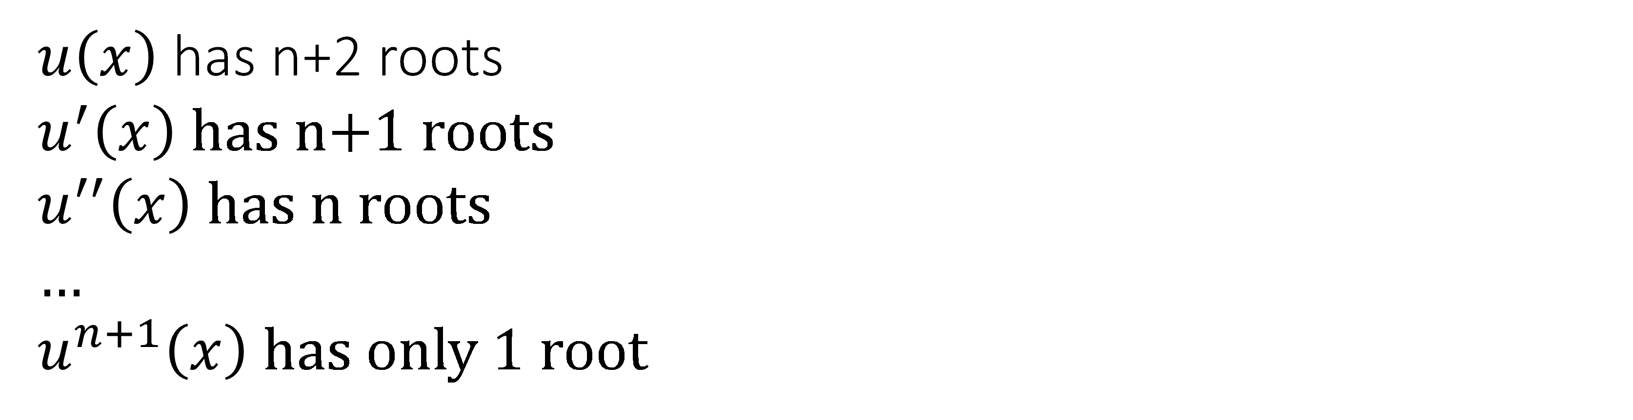
$u\left(x\right)$ has n+2 roots
$u^{′}\left(x\right)$ has n+1 roots
$u^{′′}\left(x\right)$ has n roots
…
$u^{n+1}\left(x\right)$ has only 1 root
Notes:
Za każdym razem do każdej z tych pochodnych stosujemy twierdzenie roola.
Podkreślić i powiedzieć że pierwsze wynika z założenia o funkcji U
A każde następne wynika z wierdzenia roola..
Each time we apply Rool's theorem to each of these derivatives.
Emphasize and say that the first one results from the assumption about the U function
And every next one results from Rool's belief...

Slide 57
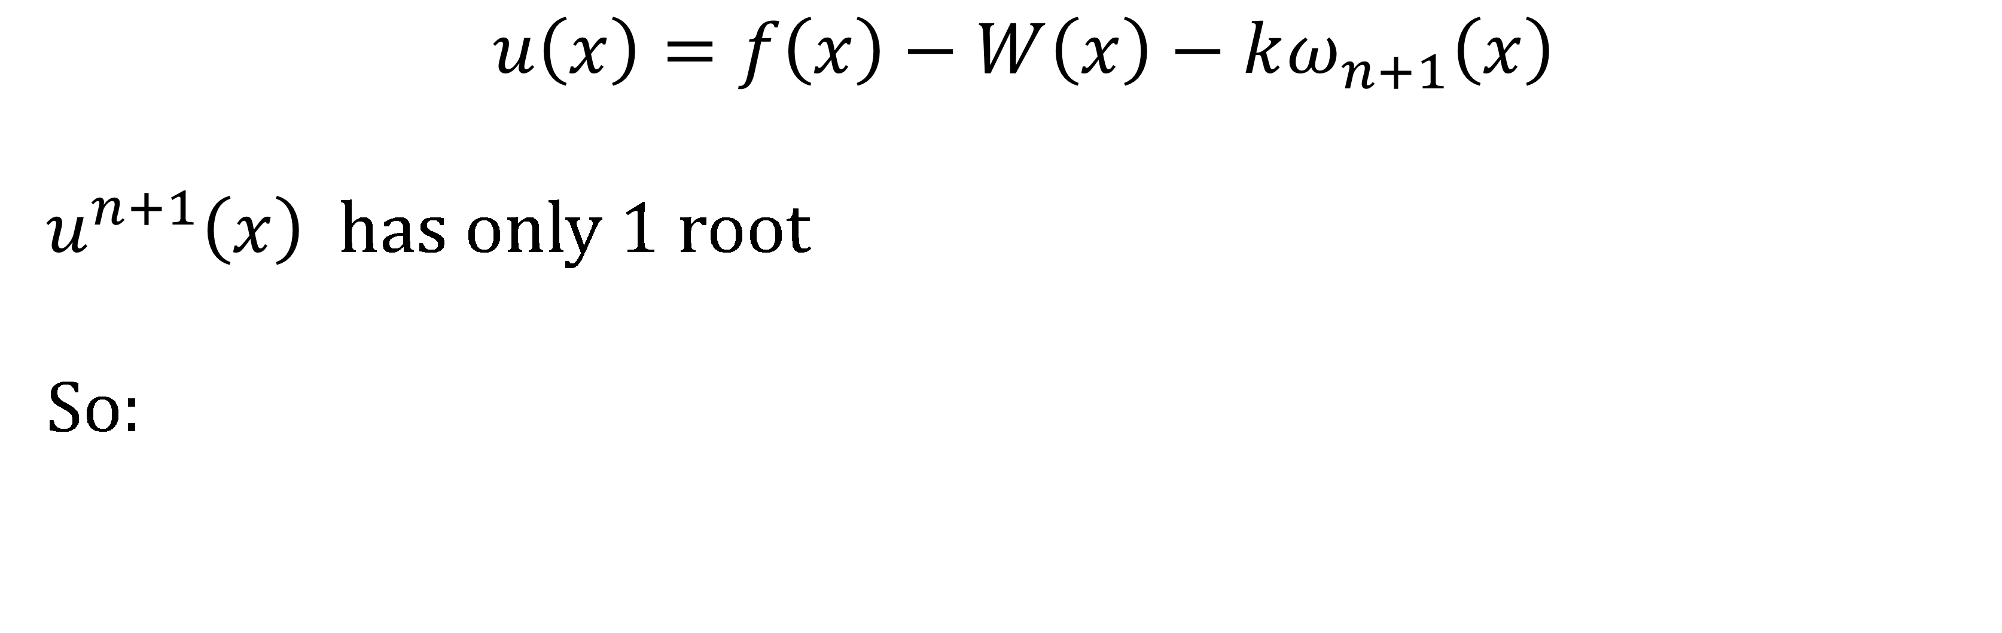
$$u\left(x\right)=f\left(x\right)−W\left(x\right)−kω_{n+1}\left(x\right)$$
$u^{n+1}\left(x\right)$ has only 1 root
So:
$$∃_{ξ∈\left[a,b\right]}u^{n+1}\left(ξ\right)=f^{n+1}\left(ξ\right)−0 −k\left(n+1\right)!=0$$
Notes:
Wobec tego u(x) równa się przyczytać
A teraz wiemy że n+1pierwsze pochodna jest równa zero
Więć istnieje taki punk psi, w którym ta funkcja ma jeden pierwiastek.
Ten pierwiastek będziemy dalej nazywali psi
Czemu jest równa n+1 pochodna tej funkcji?
SUMIE POCHODNYCH.
Podkreślić W i powiedzieć że jest on stopnia n+1 więc jego pochodna będzie ZERO
Dlaczego komega jest równe czemuś takiemu?
Therefore, u(x) equals is
And now we know that the n+1 first derivative is zero
So there is a point psi where this function has one root.
We will refer to this element as psi
What is the n+1 derivative of this function?
SUM OF DERIVATIVES.
Emphasize W and say that it is of degree n+1, so its derivative will be ZERO
Why is a comega equal to something like this?

Slide 58
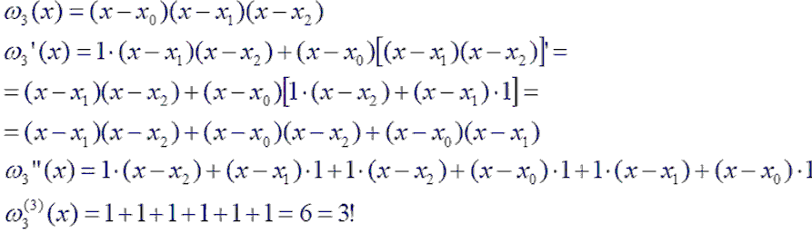
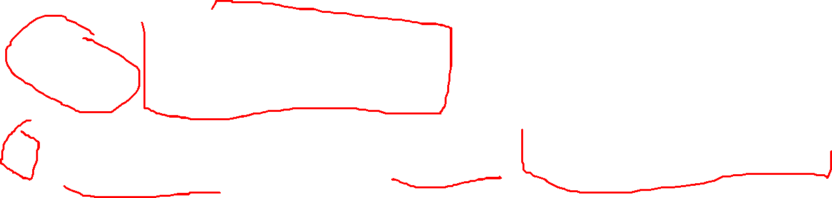
Notes:
Wyjaśnijmy dlaczego
Policzmy to dla omegi 3 od x
Przeczytać wzór.
Pierwsza pochodna (podkreślić) tego iloczynu to pochodna pierwszego członu któa wynosi ! Razy reszta, razy pochodna reszty…
Pochodna reszty i tak dalej….
Jeżeli to przepiszemy, to wychodzi łńcuch trzech dodawań z trzema mnożeniami w każdym z trzech czynników.
Możemy teraz policzyć drugą pochodną tej funkcji.
Teraz jest łatwiej.
Jest to pochodna pierwszego członu razy drugi.
Dodać
Pochodna pierwszego członu razy drugi
Dodać pierwszy człon razy pochodna drugiego itd……
Kiedy uprościmy te obliczenia otrzymamy sumę 6 składników.
Kiedy policzymy 3 pochodną, to pochodna każdego z tych wyrażeń będzie wynosiła 1.
Finalnie orzymamy 6 co jest równe 3 factorial
Bo to jest 3 razy 2 razy 1
Let's explain why
Let's calculate it for omega 3 from x
Read the formula.
The first derivative (underline) of this product is the derivative of the first term, which is ! Times the remainder, times the derivative of the remainder…
The derivative of the remainder and so on….
If we rewrite this, we get a chain of three additions with three multiplications in each of the three factors.
We can now calculate the second derivative of this function.
It's easier now.
This is the derivative of the first term times the second.
To add
The derivative of the first term times the second
Add the first term times the derivative of the second, etc...
When we simplify these calculations, we get the sum of 6 components.
When we take the 3rd derivative, the derivative of each of these expressions will be 1.
Finally we get 6 which is equal to 3 factorial
Because it's 3 times 2 times 1

Slide 59



$$f^{n+1}\left(ξ\right)−0 −k\left(n+1\right)!=0⇒k=\frac{f^{n+1}(ξ)}{\left(n+1\right)!}$$
since x* is a root of u(x) then:
so $x^{∗}$ is every point in the interval [a,b] outside the nodes, so:
Notes:
Więć
W n+1 pochodna funkcji u ma pierwiastek psi gdzie funkcja jest równa zero
No a z tego wynika że wartość stałej K wyznaczamy z tego wzoru.
Wróćmy na chwilę do x*
Ponieważ jest to pierwiastek u(x)
To wartość w tym punkcie jest równa 0
Więc tutaj znowu z tego wynika, że K musi się równać (pokazać wzór na K)
Ale wiemy że dla węzłów błąd jest zerowy.
Więc znowu, możemy napisać że te dwie wartości (pokazać na K) są sobie równe.
Więc (przeczytać wzory)
No i na końcu mamy wzór na błąd interpolacji.
W rzeczywistych przypadkach jednak nie wiemy ile wynosi PSI.
(podkreślić prawą stronę na dole)
So
At n+1, the derivative of the function u has the root psi where the function is zero
Well, it follows that the value of the constant K is determined from this formula.
Let's go back to x for a moment*
Because it is the root u(x)
The value at this point is 0
So here again it follows that K must equal (show the formula for K)
But we know that for nodes the error is zero.
So again, we can write that these two values (show at K) are equal.
So (read formulas)
And finally, we have the formula for the interpolation error.
In real cases, however, we do not know how much PSI is.
(underline the right side at the bottom)

Slide 60

Notes:
W związku z tym, zamiast stosować wartość pochodnej, stosujemy oszacowanie błędu.
Znak błędu jest trudny doustalenia, więc szacujemy błąd jako wartość bezwzględną (abs po lewej) .
Wprowadzamy więc wartość bezwzględną z n+1 pochodnej w miejscu psi.
Nie wiemy gdzie jest te PSI, więć wybieramy maksimum a właściwie maksimum z wartości bezwzględnej tej pochodnej n+1 stopnia funkcji w tym przedziale ab
Jest to M z indeksem n+1
Taki zapis jest często stosowany, więc sugeruję go zapamiętać.
Czyli nasz błąd to … przeczytać wzór
Błąd interpolacji określamy w zależności od X.
Gdzie X musi być różne od węzłów.
Natomiast wiemy że w węzłach interpolacji błąd wynosi ZERO.
Therefore, instead of using the derivative value, we use an error estimate.
The sign of the error is difficult to determine, so we estimate the error as an absolute value (abs on the left).
So we enter the absolute value of the n+1 derivative in place of psi.
We don't know where the PSI is, so we choose the maximum, or rather the maximum, of the absolute value of the n+1 degree derivative of the function in this interval ab
This is M with index n+1
This notation is often used, so I suggest you remember it.
So our mistake is… read the formula
We determine the interpolation error depending on X.
Where X must be different from the nodes.
However, we know that in the interpolation nodes the error is ZERO.

Slide 61


$f\left(x\right)−W\left(x\right)=\frac{f^{n+1}\left(ξ\right) }{\left(n+1\right)!}ω_{n+1}(x)$
We calculate the error for all points, except the interpolation nodes. We know that in nodes the error is equal to 0 because $F(x_{i}) = f(f_{i})$for each $i$. However, the presence of $ω_{n+1} (x)$in this formula means that even if we make a mistake and calculate the error for a node, this error will be 0.
The formula also includes $f^{n+1}(ξ)$. This indicates that a derivative of this order must exist, so discontinuity of the function is ruled out.
The error also depends on the shape of the function.

Slide 62

$f\left(x\right)−W\left(x\right)=\frac{f^{n+1}\left(ξ\right) }{\left(n+1\right)!}ω_{n+1}(x)$
Notes:
Tutaj widać żę pochodna w tym miejscu ( na górce) będzie miałą większą wartość niż gdzie indziej).
Here you can see that the derivative in this place (on the hill) will have a greater value than elsewhere).

Slide 63



Example
Estimate the accuracy with which $\sqrt{115}$can be calculated using the Lagrange interpolation formula for the function
$$f(x) = \sqrt{x})$$
First, you need to choose the degree of the polynomial and the nodes between which our value will be:
$n=2$ and $x_{0}=100 x_{1}=121 x_{2}=144$
Notes:
Jeżeli można wybrać węzły interpolacji, to należy je wybrać tak, aby obliczenia były proste.
Natomiast 115 musi być między węzłami.
Którego stopnia wielomian wybrać?
Spróbujmy parabolą
I w miarę prostymi węzłami interpolacyjnymi.
Spróbujcie policzyć wielomian interpolacyjny samodzielnie.
Natomiast teraz wyliczmy jak dokładny on będzie.
If interpolation nodes can be selected, they should be selected so that the calculations are simple.
However, 115 must be between nodes.
Which degree polynomial should I choose?
Let's try a parabola
And relatively simple interpolation nodes.
Try to calculate the interpolation polynomial yourself.
Now let's calculate how accurate it will be.

Slide 64



Example
Let us first estimate the value of the modulus of the 3rd derivative of $M_{3}$
Notes:
Mamy tutaj zgodnie ze wzorem, pierwszą drugą i trzecią pochodną.
Więc szukamy maksimum z tego ostatniego wyrażenia.
Oczywiścieszukamy maksimum w naszym przedziale.
Początkiem przedziału będzie 100 a końcem 144.
Przeprowadzamy obliczenia.
Żeby ta wartość była jaknajwiększa, ( zauważmy że x będzie w mianowniku) trzeba wybrać jak najmniejszą wartość X. Więc wybieramy 100
Ostatecznie szacujemy tę wartość jako: (pokazać 3/8)
Teraz możemy wykorzystać resztę wzoru
Do którego podstawiamy odpowiednie wartości.
Na koniec udaje się nam otrzymać oszacowanie błędu.
Here we have, according to the formula, the first, second and third derivatives.
So we're looking for the maximum of this last expression.
Of course, we are looking for the maximum in our range.
The beginning of the interval will be 100 and the end will be 144.
We do the calculations.
To make this value as large as possible (note that x will be in the denominator), we need to choose the smallest possible value of X. So we choose 100
Ultimately we estimate this value as: (show 3/8)
Now we can use the rest of the pattern
To which we substitute appropriate values.
Finally, we manage to obtain an estimate of the error.

Slide 65


Optimal selection of interpolation nodes.
We know the formula for the interpolation error.
Let's consider how to minimize this error.
$f\left(x\right)−W\left(x\right)=\frac{f^{n+1}\left(ξ\right) }{\left(n+1\right)!}ω_{n+1}(x)$
We have no influence on f^(n+1)(phi) because it depends on the interpolated function.
We can change $(n+1)!$by changing nodes and changing their position. Unfortunately, the greater the number of nodes, the greater the value of$ω_{n+1}(x)$
This problem was solved by Chebyshev. If we choose nodes in places corresponding to the root of a special polynomial, the estimated error will be the smallest.
Notes:
How should we optimize the nodes for interpolation?
So far, we have chosen them arbitrarily, and we know that their selection can shape the interpolation polynomial and thus the interpolation error.
Let's analyze the interpolation error formula.
Indeed.
The interpolation error depends on.
The N plus first derivative of the original interpolated function at some point in the village, generally speaking, from the N plus first derivative of the interpolated function.
However, we have no control over this value since we cannot change the interpolated function, generally not even the interpolation intervals. We can change that.
Change the number of nodes, and it would seem beneficial to choose as many nodes as possible, since the expression n plus one is in the denominator, meaning the greater the n value, the error might seem to decrease.
Changing the number of errors and their locations also affects the change in Omega, meaning if we increase the number of nodes, we can also increase the value of omega, and therefore.
The larger the number of nodes, the greater the value of omega M plus one, hence increasing the number of nodes unreasonably may lead to even greater.
Stirring of the interpolation error.
This problem was solved by Chebyshev. It turns out that if we choose nodes at the locations corresponding to the roots of the Chebyshev Polynomial.
Then we obtain the smallest value of the error estimate—I emphasize the least.
Not the smallest error—Chebyshev cannot assure us that we will obtain the smallest interpolation error, but generally, we don't know much about.
The interpolated function. Therefore, we must rely on an error estimate, so it would be best for this estimate to be as favorable as possible.
In fact, we don't even need to know Chebyshev polynomials. The formula for their roots is sufficient for us.
Chebyshev polynomials are often used in mathematics for various purposes.
Let's familiarize ourselves with these polynomial changes.

Slide 66


Optimal selection of interpolation nodes.
The Chebyshev polynomial is defined for $z∈ [−1 1].$
$$T_{k}\left(z\right)=cos⁡(k ∗\arccos\left(z\right) k=0, 1, 2, …$$
This formula is not convenient for calculations.
There is a recursive formula
$T_{0}\left(z\right)=1, T_{1}\left(z\right)=z, T_{2}\left(z\right)=2z^{2}−$1,
$$T_{n+1}=2zT_{n}\left(z\right) −T_{n−1}\left(z\right)$$
Let's check that these formulas are equivalent, e.g. for $n=2$
Notes:
Let's familiarize ourselves with these polynomial changes.
Chebyshev polynomials are defined for the interval -1,1 for arguments within the interval -1,1.
It is quite inconvenient to adapt. It is
But there is a recursive formula that is really convenient.
Let's check that these two formulas are equivalent, e.g., for n equals 2.
For k equals 2.
According to the first formula, these two nodes equal cosine.2
If we expand this cosine formula according to Cosine 2 Alpha, we have cosine squared from arc cosine.
Cosine, but cosine squared arc cosine is obviously squared, whereas sine squared we can write as one minus cosine squared.
Squared from arc cosine, which will be equal to squared therefore in total we have z squared subtract 1 - 1 add.
Z squared equals 2 z squared minus one, and of course, that is the two from z.
And if we calculate the two from z from our recursive formula, we must substitute accordingly 2.
Times z.
Times t one from z, since m equals 2 t one from zz which is equal to z.
And subtract t zero response, which equals one, and we also have 2 z squared minus one. In this neat way, we've convinced ourselves that a formula performing another corresponds to the definition of Chebyshev polynomials. Therefore, we can continue.
To use this recursive formula. However, as I said, we are not directly interested in the Chebyshev polynomial at the moment, but we are interested in the roots of the Chebyshev polynomial.

Slide 67

Optimal selection of interpolation nodes.
A Chebyshev polynomial of degree $n$ has $n$ roots at the points:
$$z_{m}=\cos\left(\frac{2m+1}{2n}π\right), =0, 1, …., n−1;z_{m}∈(−1,1)$$
Notes:
To use this recursive formula. However, as I said, we are not directly interested in the Chebyshev polynomial at the moment, but we are interested in the roots of the Chebyshev polynomial.
Degree m obviously has n roots so, but at the following points Zm equals cosine 2 m plus one over 2 N times P.
Where m changes from zero up to N minus one.
these roots lie in the open interval -1,1, i.e., they never take the values -1 nor one.

Slide 68

Optimal selection of interpolation nodes.
let's try to count these elements
$$z_{m}=\cos\left(\frac{2m+1}{2n}π\right), =0, 1, …., n−1;z_{m}∈\left(−1,1\right)$$
$$n=1⇒m=0$$
$$m=0, z_{0}=\cos\left(\frac{2∗0+1}{2∗1}π\right)=\cos\left(\frac{π}{2}\right)=0$$
$$n=2⇒m=0, 1$$
$$m=0, z_{0}=\cos\left(\frac{2∗0+1}{2∗2}π\right)=\cos\left(\frac{π}{4}\right)=\frac{\sqrt{2} }{2}$$
$$m=1, z_{1}=cos\left(\frac{2∗1+1}{2∗2}π\right)=\cos\left(\frac{3}{4}π\right)=−\frac{\sqrt{2}}{2}$$
Notes:
With some practice in calculating these roots, I mentioned this formula again so that we have it in front of our eyes as we calculate the roots, such as if N equals one, then m must equal zero, right?
Because we change M up to N minus one.
equals one, so m equals zero, and there is one root from Zero, which equals Cosine 2 times m times 0 + 1.
Divide by 2 times N, i.e., 2 X 1 and, of course, times pi as we perform this operation, we see.
That under the cosine, we have pi/2 i.e., Cosine equals zero, so we have one root equal to zero.
If N equals 2, we need 2 roots. Then m will be equal to either zero or one. The first root for m equal to Zero is as follows, z Zero cosine 2 times M, i.e., 2 X 0 + 1 divided by 2 times NAN equals 2.
How many times pi is cosine pi quarters, and cosine pi quarter equals the square root of 2.
For m equal to one, we have the next root called z one, which equals cosine M, i.e., 2 times M Sorry 2 times M i.e., 2 X 1 + 1 divided by 2 times m.
Times pi S corresponds to cosine 3/4 Pi i.e., equals minus square root of 2 by 2.

Slide 69


Optimal selection of interpolation nodes.
let's try to count these elements
$$n=3⇒m=0,1,2$$
$$z_{0}=\cos\left(\frac{2∗0+1}{2∗3}π\right)=\cos\left(\frac{π}{6}\right)=\frac{\sqrt{3}}{2}$$
$$z_{1}=\cos\left(\frac{2∗1+1}{2∗3}π\right)=\cos\left(\frac{π}{2}\right)=0$$
$$z_{2}=cos\left(\frac{2∗2+1}{2∗3}π\right)=\cos\left(\frac{5}{6}π\right)=−\frac{\sqrt{6}}{2}$$
The roots are the values of the cos function, which can be
Notes:
Now let's see what the roots of the Chebyshev polynomial look like for N equal to 3.
If N equals 3, then m must be equal to 0, 1, and 2.
Stake z Zero equals cosine 2 times M, i.e., times 0 + 1 divided by 2 times M, i.e., 2 X 3 times pi. This is cosine equals square root of 3.
Z one equals cosine 2 X 1, i.e., 2 times m plus one divided by 2 times N, i.e., 2 X 3.
pi equals zero, and za 2 is a costume or 2 times M i.e., 2 X 2 + 1 divided by 2 times N i.e., 2 X 3 times pi equals cosine 5/6 pi, and that equals minus.
Roots are values of the cosine function.
These.
These values fit on the ordinate axis. In this case, here we have a graph of the cosine function.
Here are the arguments of these roots?
And here are the values, arguments, expressions, which.
Illustrate the roots, and here are the values of these roots.
So the values of the roots from 1 - 2 are located here in these places. Of course, for interpolation purposes. These roots indicate places of interpolation nodes, but already on the x-axis. Nevertheless, it is.
Because please observe that these roots.

Slide 70

Optimal selection of interpolation nodes.
Roots appear more densely at the ends of the intervals.
Notes:
Because please observe that these roots.
They thicken towards the ends.
The interval int here the function value function at all the interval.
that section of interpolation in the case of nodes well and never reach either minus one or one. Please see for 2 N equal to 2, the root values are here and here for N equal to 3 we have already seen the root values.
Here, here, and here for N equal to 4 here here here and here and please note that this distance.
It is greater than this distance, right?
And finally, for N equal to 5 in this.
In this and in this place, and also this distance is smaller than this distance. At the same time, we see that these roots are positioned symmetrically relative to the center. Minus one one
and similarly, the nodes will be located symmetrically with respect to the center of the interpolation interval.

Slide 71


Optimal selection of interpolation nodes.
Rescaling Chebyshev nodes to the interval [a b]
$$x_{m}=\frac{b−a}{2}z_{m}+\frac{b+a}{2}, m=0, 1, …, n−1, x_{m}∈\left(a,b\right)$$
$$\left|R_{n}\left(x\right)\right|=\frac{|f^{n+1}(ξ)|}{\left(n+1\right)!}∗\frac{{\left(b−a\right)}^{n+1}}{2^{2n+1}}$$
Notes:
However, we are interested in each interpolation interval, not just the interval minus one, in order to determine the places of interpolation nodes in any interval ab, the roots of the Chebyshev polynomial need to be scaled, and this is the general formula for scaling not only for Interpol purposes.
But for all then, when we need to scale the interval minus one one to the interval, a B.
It's worth remembering this formula, Well, and of course, using it, we can directly calculate the places of interpolation nodes.
For nodes in the places of roots, whether by Chebyshev, estimate the interpolation error, or rather the modulus of interpolation error is expressed by such a formula.
Here also appears the modulus of M plus the first derivative of the interpolated function.
If we want to estimate the error, then here we must also introduce this estimate. M big enthusiasm one, i.e., the maximum modulus value, but please note that here we no longer have Omega, but we have a certain expression that describes.
interpolation error.

Slide 72




Optimal selection of interpolation nodes.
Find the interpolation polynomial that allows for the smallest error estimate for $f(x) = lnx$and $n=3$ in the interval [0.5 1.5]
$$z_{m}=\cos\left(\frac{2m+1}{2n}π\right)$$
$$x_{m}=\frac{b−a}{2}z_{m}+\frac{b+a}{2},$$
$$n=3⇒m=0,1,2$$
$$z_{0}=\cos\left(\frac{2∗0+1}{2∗3}π\right)=\cos\left(\frac{π}{6}\right)=\frac{\sqrt{3}}{2}$$
$$z_{1}=\cos\left(\frac{2∗1+1}{2∗3}π\right)=\cos\left(\frac{π}{2}\right)=0$$
$$z_{2}=cos\left(\frac{2∗2+1}{2∗3}π\right)=\cos\left(\frac{5}{6}π\right)=−\frac{\sqrt{6}}{2}$$
$$x_{0}=\frac{1,5 −0,5}{2}∗z_{0}+\frac{1,5+0,5}{2}≈1,433$$
$$x_{1}=\frac{1,5−0,5}{2}∗z_{1 }+\frac{1,5+0,5}{2}=1$$
$$x_{2}=\frac{1,5 −0,5}{2}∗z_{2}+\frac{1,5+0,5}{2} ≈0,567$$
Notes:
Let's do an example that will show us where.
The interpolation nodes are located.
Find an interpolation polynomial allowing for the smallest error estimate for the function e natural logarithm from XI 3 interpolation nodes in the range half and.
Of course, we use the roots of the Chebyshev polynomial, still the same formula. I repeat it so that maybe it will somehow be recorded in memory, and we just calculated the roots for N equal to 3 we have 3 roots called 0 0, 1 - 2 and they respectively amount to square root of 3 by 2, 2 0.
Z 3 by we scale them to the range 1.5. According to this formula, we just analyzed.
The first root Zero.
…..
Let's write down our places of interpolation nodes in a table.
It is not important that this node here was called X Zero, and now its Zero is called this node, because the polynomial is determined by the interpolation nodes regardless of whether we take them from this side or take.
Because we have gotten used to numbering nodes as X Zero X one X 2. Well then let's continue to accept such nomenclature as before, i.e., we will call this its Zero. This is its one here X 2 here we had.
Duplication of indices s roots of the Chebyshev polynomial, right?
But here I have already changed them to their one X 2.

Slide 73







Optimal selection of interpolation nodes.
$$x_{0}≈1,433$$
$$x_{1}=1$$
$$x_{2}≈0,567$$
$$x$$ | f$(x)$
0,567 | Ln(0,567)
1 | Ln(1)
1,433 | Ln(1,433)
Notes:
Of course, as the value of the function, we have the value of the logarithm of these.
Nodes from these argument values?
We calculate the Chebyshev polynomial, because I am not sure if you know this formula.
Because surely only if you remember this wz?
Therefore, I mention it again and remind you that the Lagrange polynomial
was determined based on the product of auxiliary polynomials times the function value at the appropriate node.
It is worth calculating an interpolation polynomial instead of individual polynomials and then multiplying by the function value. Well, , it happens that the function value at a certain node equals zero as in this case, and then we do not need to.
Calculate
At all this expression, right? Because we will multiply it by zero anyway, so it is worth calculating such expressions, so let's remind ourselves how we calculate it, i.e., first we take the value, the value at the node. This will apply to point X Zero.
The value at the node amounts to the cauldron 1567 thousand. And now from this argument value we subtract what can be subtracted, i.e., we subtract.
One and subtract one 433.
In the numerator, we duplicate the same only instead of this node we write and X.
The next expression, well for order only I mention. It concerns a node equal to one, i.e., from one we subtract what can be subtracted, and it can be subtracted 0.567 and one 433 thousand. Here in place of the node we write X minus 560.
One dot 430 3000 and finally we have a third.
Expression water 2 times F from X 2 FX 2 is it is f from one 433 i.e., from 1 - 433. We subtract what can be subtracted, i.e., it can be 567 thousand. And it can be subtracted one and here in this place.
The sum of all these polynomials gives us a polynomial for branża. Therefore, we rewrite our expressions. This and this, because this value equals zero and we get a polynomial minus 550 - 200 thousand times X square add 2,177 times X minus one 621 thousand.
Indeed.

Slide 74

Optimal selection of interpolation nodes.
Notes:
The logarithm is this black line, and the value of the polynomial that we just calculated. This is this red line. Please see that this red line is very little different from this black line, so instead of the natural logarithm, we can safely use the polynomial that we just calculated. Please also note that although there is some error at the ends of the interpolation nodes, I assure you that this error could be much larger.
Choosing nodes at the locations of the roots of the Chebyshev Polynomial allows avoiding the so-called rung effect. This is the occurrence of large interpolation errors at the ends of the interpolation interval.

Slide 75
Optimal selection of interpolation nodes.
The selection of nodes at the root of the Chebyshev polynomial allows us to avoid the Runge effect. Prevents large interpolation errors from occurring at the ends of the interpolation interval.
Notes:
The logarithm is this black line, and the value of the polynomial that we just calculated. This is this red line. Please see that this red line is very little different from this black line, so instead of the natural logarithm, we can safely use the polynomial that we just calculated. Please also note that although there is some error at the ends of the interpolation nodes, I assure you that this error could be much larger.
Choosing nodes at the locations of the roots of the Chebyshev Polynomial allows avoiding the so-called rung effect. This is the occurrence of large interpolation errors at the ends of the interpolation interval.
Shall I give an example?

Slide 76

Optimal selection of interpolation nodes.
Interpolation $f(x)=|x|, n=10$
F(x) and polynomian
F(x) and polynomian
error
Notes:
The logarithm is this black line, and the value of the polynomial that we just calculated. This is this red line. Please see that this red line is very little different from this black line, so instead of the natural logarithm, we can safely use the polynomial that we just calculated. Please also note that although there is some error at the ends of the interpolation nodes, I assure you that this error could be much larger.
Choosing nodes at the locations of the roots of the Chebyshev Polynomial allows avoiding the so-called rung effect. This is the occurrence of large interpolation errors at the ends of the interpolation interval.
Shall I give an example?
Function absolute value of X, function absolute value.
The function is given by this black line, the polynomial by this red one.
It's clear, but the point is to see the errors that could be invisible. If I lost this line, so in the case.
We are at the places of the root of Chebyshev?
The error is really small, right? The error is really the least in the case where we chose the same number of nodes, but they will be parallel nodes. A very large error occurs.
at the ends of the interpolation interval this green curve is almost unbelievable that we can have a polynomial of the same degree, which in one case causes such an error, and in another case causes a much, much larger error.
We can also.

Slide 77



For nodes
$$f\left(x\right)=\sqrt{x},$$
$n=$3,
$x∈[1,4]$
estimation
estimation
Notes:
Also analyze the example.
We check what the estimation will be.
The estimation of the error value in the case of nodes at the locations of the roots of the Chebyshev Polynomial and in the case of parallel nodes here we have here we have nodes determined by the locations of the roots of the Chebyshev polynomial in the first case this estimate looks as follows.
In the second case it looks like this.
The absolute value of these expressions we have here, and you can see that in the case.
Equal distance nodes would have to accept such an estimate of this value because it is the largest estimation value in the
case.
Chebyshev nodes, our estimate will be such, i.e., it will be significantly more favorable. It is not possible to guide by the fact that in this range the estimate is smaller than this green one. I.e., whether Chebyshev. Because we must take the estimate from the entire interpolation range This estimate is so large, and this estimate is definitely smaller.
We finished at this moment. The interpolation problem will return to, and at this moment we will deal with difference operators, which are also introduced in order to.

Slide 78
Differential operators

Slide 79

Let the distance between subsequent interpolation nodes be constant and equal to h.
The $k−$th progressive difference of the function $f(x)$ is given by:
$∆^{0}f\left(x\right)=f(x)$
$$∆^{k}f\left(x\right)=∆^{k−1}f\left(x+h\right)−∆^{k−1}f\left(x\right), k=1,2,…$$
The $k$-th backward difference of the function$f(x)$ is given by:
$∇^{0}f\left(x\right)=f(x)$
$$∇^{k}f\left(x\right)=∇^{k−1}f\left(x\right)−∇^{k−1}f\left(x−h\right), k=1,2,…$$
The $k$th central difference of the function $f(x)$ is given by:
$δ^{0}f\left(x\right)=f(x)$
$$δ^{k}f\left(x\right)=δ^{k−1}f\left(x+\frac{1}{2}h\right)−δ^{k−1}f\left(x−\frac{1}{2}h\right), k=1,2,…$$
Notes:
They lead to other interpretive formulas that are based on equidistant nodes. I just said that equidistant nodes are disadvantageous, but sometimes they can be advantageous, and therefore we must also familiarize ourselves with such cases of interpolation. When we use parallel nodes Introduction of Difference Operators.
First, we give the definition of a cat, a progressive difference.
The function fx is defined by the formula.
We mark a progressive difference as a large delta, and a progressive difference of zero order of the function ewo dx equals simply this fun.
A progressive difference of category order of the function fotxt equals the progressive difference of order k minus one of the function at point X add ha minus progressive difference of order K minus function at point X.
Where k equals 1 2 and so on.
Because if we have a zero-order difference here, of course, it cannot be defined.
Based on this formula of zero-order difference. We have it given directly, and from carny one we can already use this formula by inserting this formula in case of car equal one.
We mark the backward difference.
Like this symbol.
The backward difference of zero order of the function at point X equals simply the value of this function. The difference of category order of the function at point X equals the difference of order K minus the first function at point X minus the backward difference of ka minus the first function at point X minus ha equal 1 2 and so on.
And finally, if there is a progressive and backward difference, there is probably also a central difference, and indeed we have the definition of the central difference of the cat, the central difference of the function foxx is defined by the formula.
Zero order, i.e., the central difference of zero order of the function at point X is equal to simply the value of the function.
The difference of category order, the central difference of category order of the function at point X equals the difference of order kami minus function at point X Plus 1/2 Ha minus difference of order kamińsk function at point X minus 1/2 ha, where car equals 1 2 and so on, D.

Slide 80

Notes:
For practice, let's do a few operations, e.g., for progressive differences.
We have the definition, I mention it so that we know what we are doing.
And operation, the difference of the first order, well, it is the difference of zero order of the function at point X minus the difference of zero order of the function at point X.
Zero order of the function at point X plus H minus the difference of zero order of the function at point X.
Differences of the first order are otherwise written simply as Delta, just like with power, although it has nothing to do with power, but differences of the first order are simply written as a single. Delta symbol.
The second order difference.

Slide 81


Note that $n+1$ function values are needed to compute these values.
Notes:
Let's now deal with central differences.
Again the definition of the difference of the first order.
Is written Simply by the Delta symbol.
And of course, it is a difference in the value of the function at point X Plus 1/2 Ha and IX minus 1/2 ha.
The central difference of the second order is a difference of differences of the first order, respectively, at points X plus 1/2 ha and IX minus 1/2 ha.
But the central difference of the first order of the function at point X plus 1/2 ha is a difference of differences of zero order, i.e., the value of the function lying to the right and left 1/2 ha from point X KLUZ, i.e., the difference between the value of the function at point X Plus ha and the value of the function at FX.
The difference of order one function at point X minus 1/2 h is also a difference in the value of the function at the point on the right and left relative to X.
I.e., it is the difference between the value of the function at point XA value of the function at point X minus h. Therefore, performing calculations, we get the result that it is the value of the function at point X plus h minus 2 times the value of the function at point X Plus 2 times X minus h.
Analyzing these examples, one can conclude that in each case.
Each of these differences is calculated from the function values ​​simply and of course, this must be true since only function values ​​and of course interpolation nodes serve us to determine the interpretive polynomial, to which all these differences.
That is, progressive, backward, and central must be useful.
Maybe in that N plus one function values ​​are needed to calculate all differences of order N this.
The difference of order N plus the first if it had only N plus one values ​​is simply equal to zero.
Differences in practice are calculated according to certain calculation schemes, which significantly facilitate our orientation, which differences we are counting.
Schemes look like this, we first write the equidistant interpolation nodes.

Slide 82



















progressive difference
Notes:
Góra odjąć dół daje to co po prawej
Schemes look like this, we first write the equidistant interpolation nodes.
And the function values.
At these points.
This is the calculation scheme for progressive differences, so it must match this definition of progressive differences, and now we calculate the progressive difference of the first order of the function at point X Zero.
In this way, it is.
The difference between the value of the function at point X Zero plus h minus wow.
The value of the function at point Igz Zero gives us a difference of the first order.
Similarly, we calculate differences.
For point x Zero plus ha, it is this minus this gives us
This minus this gives us a progressive difference of the first order, but at point X Zero Plus Ha similarly this minus that gives the progressive difference of the first order of the function at point IG 0 + 2 Ha and Ef Id 0 + 4 h minus evo IX 0 + 3 h gives a progressive difference of the function at point their 0 + 3 h.
Currently, we calculate differences of the second order. How is it different?
And so the progressive difference of the second order of the function at point X Zero.
It is the difference of the difference of the first order.
Yy at point X Zero plus h and the difference of the first order of the function at point X Zero, i.e., this minus this gives us
The second order difference and similarly this minus. This gives the second order difference of the function at point IX Zero plus ha this minus. This gives us the second order difference of the function at point X 0 + 2 ha and finally.
Different this minus, this gives us the third order difference of the function at point X Zero this minus. This gives us the third order difference of the function at point X Zero Lusha and the last difference we can calculate because we have 5 nodes it is the fourth order difference, which is.
This minus this, which gives us the fourth order progressive difference of the function at point X Zero?
All differences related to point X Zero are on the top edge of this difference triangle, including the zero order difference, i.e., the function value. (zaznaczyć górną część trójkąta)
Some relate to point X Zero. Note that X Zero did not participate in these calculations at all, meaning the interpolation nodes did not participate in these calculations at all. So why list them here?
We calculate, we are not allowed to calculate such a difference triangle if the interpolation nodes are not equidistant. Therefore, we must have these interpolation nodes listed here to be sure that the distance between the nodes is constant.

Slide 83

















backward difference
Notes:
Let's now familiarize ourselves with the calculation scheme for backward differences. The definition of the difference is listed here.
And interpolation nodes.
We write as X 0, 4, and 0 - 3 HI 0 - 2 HI Zero minus HIX Zero this is the smallest node value. This is the largest node value and the function values ​​at these nodes are also written and now, as before, it turns out that this.
F from X Zero minus f from X Zero minus h gives us a backward difference of the first order in the function at point X Zero this minus. This gives what is consistent.
With our definition, it is consistent with our definition efx Zero minus fx Zero minus ha gives us a backward difference of the first order f from the function at point X Zero and similarly this minus. This gives us a backward difference of the first order function at point X Zero minus ha this minus 100. Backward difference of the first order function at point X 0 - 2 ha this minus this backward difference of the first order.
Function at point X 0 - 3.
This minus this backward difference of the second order of the function at point X Zero this minus this backward difference of the second order of the function at point X Zero minus ha this minus this backward difference of the second order of the function at point X 0 - 2 ha this minus this backward difference of the third order of the function at point X Zero this minus this backward difference of 3 at point X Zero minus ha and finally this minus this backward difference of the fourth order of the function at their Zero.
Please note that what relates to backward differences and point X Zero.
Relating to point X Zero are on. The lower edge of the triangle are on the lower edge of the triangle.
(Zaznaczyć dół trójkąta)

Slide 84

central difference
Notes:
Let's now look at the central differences.
We have the definition of the central difference, given we have a list of equidistant nodes about ha.
We have node X Zero located in the middle of this list and the function values ​​at these nodes.
And we see that the value of the function at point X Zero minus the value of the function at point X Zero gives us a central difference of the function at point X 0 - 1 2 ha.
Similarly, the value of the function between point X Zero add h Zero gives us a central difference of the first order of the function at point X 0 + 1/2 H.
The difference between the central difference of the first order of the function at point X 0 + 1/2 Ha minus the central difference of the first order of the function at point X 0 - 1/2 Ha gives us a central difference of the second order of the function at point X Zero.
Please note that only here do we have a central difference concerning point X Zero, because the value of the function at point X Zero minus ha minus 0 - 2 h gives us a central function difference at point X 0 - 302 h.
And this value minus this value gives us a central difference of the first order function at point X 0 + 3/2 Ha. Therefore, differences of the first order.
They are not calculated for point IG Zero, but indeed.
A difference of the second order for the function at point X Zero is calculated.
Also, a difference of the second order of the function at point X Zero minus ha is calculated as a difference between this and this.
And this minus this gives us a central difference of the second order of the function at point X Zero Plus ha, i.e., lying between these 2.
Points between these 2 nodes now this minus. This gives us a central difference of the third order function at point X 0 - 1/2 Ha and this minus. This gives us a difference of third order.
Function at point X 0 + 1/2 ha and finally this minus. This gives us a difference of the fourth order of the function at point X Zero.
in this difference triangle, differences concerning point X Zero. We only calculate even order.
Zaznaczyć środek!!!!
Let's consider examples of calculating such a difference triangle first.

Slide 85































Example of progressive difference
Notes:
Zamiast x0
Let's first consider an example for progressive differences. Here we have this triangle for progressive differences and set certain values ​​under gik Zero Ig Zero plus under interpolation nodes and under values ​​at these nodes. Let these be such values ​​as we have here. So we have here. First, we check
1,5 2
2,5 4
3,5 8
4,5 7
5,5 5
Więc w f(x0) = 4-2 =2
4
-1
-2
2f(x0)
2
-5
-1
Potem
-7
4
Potem
11
The interpolation nodes are in same distance, if these interpolation nodes are not equidistant, we are not allowed to calculate from the triangle of differences because we have no grounds. Calculating these differences well, but the interpolation nodes are parallel, so we can calculate this triangle of differences, so let's calculate.
Uzupełniamy sobie trójkąt
and here we have calculated the triangle of differences.
Look closely at this triangle of differences. We always calculate again from this value, we subtract this value, and so throughout the entire triangle of differences.
All these differences related to point X Zero, i.e., to X equal to one, and are on the upper edge of this triangle, including the zero order difference, which is the function value at point 1.5, i.e., 2
. zaznaczyć górną krawędź

Slide 86

















Example of backward difference
Notes:
Now the scheme of differences for the calculation scheme for backward differences similarly we have.
Nodes and function values.
1,5 2
2,5 4
3,5 8
4,5 7
5,5 5
First, we check if the nodes are equidistant, they are, well, and now we will calculate the next differences. These are, of course, zero order differences, i.e., the function value. We calculate the next differences 5 - 7 gives us.
we have a calculated triangle of differences.
All differences related to point IG Zero, i.e., node 5.5, are on the lower Lower edge of the Triangle, including the zero order difference, i.e., the function value, which is equal to 5.
Zaznaczyć dolną krawędź

Slide 87

Example of central difference
Notes:
Finally, central differences.
1,5 2
2,5 4
3,5 8
4,5 7
5,5 5
Central differences, we have here the definition of central difference. Again, we have here the calculation scheme, just as we.
All differences related to point IG Zero, i.e., node 5.5, are on the lower Lower edge of the Triangle, including the zero order difference, i.e., the function value, which is equal to 5.
We familiarized ourselves with it just now as I explained. Well, and let's substitute the node values ​​and function values ​​again. I remind you that you have to check whether the distances between the nodes are the same.
With that, we can proceed to calculate.
All differences and we notice that second order differences, because others do not relate to point IG Zero, are located.
Yy middle of the difference triangle, but we can only calculate even order differences
f we wanted for one point, well, we have to mean to this point.
Others we have to construct a different triangle of differences.

Slide 88

Example
Notes:
you will surely have noticed that both these node values ​​and the results of the difference triangle were identical in all 3 cases. Therefore.
That is, why are all these differences the same? Of course, the answer is that the interpolation nodes are the same, so the results in these calculations must be the same.
It depends on us how we name the node in quotation marks, but its value will not change.

Slide 89
Example
Notes:
It is called that value, at that node it may be called X Zero, or it may be called X
The value at the node may be called X Zero, add h or X 0 - 3 H it may be called X 0 + 2 h or X 0 - 2 H it may be called X 0 + 3 h or X Zero min may be called X 0 + 4 H.
Or just like for the differences central respectively these values ​​may be called IG 0 - 2 HIX Zero minus HX Zero X Zero add HIX Zero p.
the calculation scheme is always the same, and we simply read from this triangle of differences what we need at the moment.
In this way, we can calculate several. Differences from the same difference triangle

Slide 90


Example
Determine the difference $∆^{4}f\left(1\right)∇^{4}f\left(5\right)δ^{4}f(3)$ for the following interpolation nodes:
Notes:
and here we have an example to determine the fourth order difference of the function at point one function will go 5 and function point 3 for the following values ​​in Interpol Nodes.
Now I remind you again, check if the interpolation nodes are parallel.
All right, we can calculate. Now let's check if it is possible to calculate fourth order differences.
We have nodes once 2, 3, 4, and 5, so it is possible to calculate fourth order differences.
That's the numbers.
Individual differences, first differences of the first order

Slide 91







Example
Determine the difference $∆^{4}f\left(1\right){ ∇}^{4}f\left(5\right){ δ}^{4}f(3)$ for the following interpolation nodes:
Notes:
now let's think where is the fourth order difference of the function at point one point, one we have here, and we have the difference of zero order, first, second, third, fourth, so the progressive difference of the fourth order of the function at point one amounts to 11.
Zaznaczyć !!!11!!
The next task is to check how much the fourth order difference of the function at point 5 is. Point 5 we have here and we have the difference of zero order, first, second, third, and fourth related to point 5. Therefore, this also 11. Is also the fourth order difference of the function at point 5 and finally.
The central fourth order difference of the function at point 3 point we have here, and we have correspondingly differences of zero order, second, and fourth related to point 3, so our 11 is also the fourth order difference of the function at point 3 in this way.
The answer to all these questions reads, the difference equals 11. From this triangle of differences, you can also read other differences, and now please consider.
What can be equal to this minus 2 and what difference difference is equal to? This minus 2 just a moment to think.
!!!!!
ZAZNACZYĆ -2!!!!
ou have come to the conclusion that it is a progressive difference of the second order of the function at point one.
Point one difference of zero order first second. It is also the second order difference of the function at point 3.
Narysować trójkąt taki ze u gory 1 na dole 3 a w środku 2
And it is also the second order difference of the central function.
Well, we have point 2 and differences of zero order and second.
You know what a difference triangle is about?

Slide 92
Notes:
Tutaj przerwa na złpanie oddechu

Slide 93


Newton's interpolation polynomial
Let the interpolation nodes be equidistant, i.e.:
$$x_{i}=x_{0}+i∗h i=0,1,…,n$$
Let the interpolation polynomial be given by:
$$W_{n}\left(i\right)=a_{0}+a_{1}\left(x−x_{0}\right)+a_{2}\left(x−x_{0}\right)\left(x−x_{1}\right)+…$$
$$a_{n}\left(x−x_{0}\right)\left(x−x_{1}\right)…(x−x_{n−1})$$
Use the following notation for greater readability:
$${\left(x−x_{0}\right)}^{\left[r\right]}=\left(x−x_{0}\right)\left(x−x_{1}\right)…(x−x_{r})$$
We can tidy up the above statement a bit:
$$W_{n}\left(i\right)=a_{0}+a_{1}{\left(x−x_{0}\right)}^{\left[1\right]}+a_{2}{\left(x−x_{0}\right)}^{\left[2\right]}+…+a_{n}{\left(x−x_{0}\right)}^{\left[n\right]}$$
Notes:
In the previous, we discussed difference operators, and now we will use them to derive the interpolation formula. These formulas were introduced by Newton.
If interpolation nodes are equidistant,
it means that we can define the next interpolation node as ik Zero plus i times h, where h is the distance between nodes. The polynomial interpolation is formulated slightly differently in this case.
Please note that it is still a polynomial of degree n because, as you can see, the highest power of X occurs in this term, where in the chain of factors X will be raised to the nth power.
The proposed values of interpolation nodes have indices from zero to N minus one, which means there are N such encompassed values and N factors. This means that indeed exp will be in the nth power.
Thus, the interpolation polynomial will be defined for N plus one nodes.
This polynomialcan be slightly more elegantly expressed by using
the following notation, where z minus z Zero with an index r denotes such a sequence of multiplication and X minus Zero up to node r minus one. If we adopt
such notations,
then the polynomial can be written in the following way, and here please see that this N as if interprets that X will be maximally in the nth power.
If we find the coefficients from a Zero to aen, then we solve the interpolation problem, as we will have the given polynomial interpolation.
00:02:50
Of course, we will soon be looking for these coefficients, but another note, namely, since there are very many indices here, instead of writing about the value in node F from XI, we will use the notation YI. Hence, our interpolation issue or problem will be formulated in the following way: a polynomial in N, whose coefficients we are looking for?
00:03:15
Nodes and should have the value YI, where y and is the value of the original interpolated function.

Slide 94

Newton's interpolation polynomial
We can tidy up the above statement a bit:
$$W_{n}\left(i\right)=a_{0}+a_{1}{\left(x−x_{0}\right)}^{\left[1\right]}+a_{2}{\left(x−x_{0}\right)}^{\left[2\right]}+…+a_{n}{\left(x−x_{0}\right)}^{\left[n\right]}$$
$$x=x_{0}⇒W_{n}\left(x_{0}\right)=a_{0}=y_{o}$$
Notes:
0:03:48
X minus X Zero, which will cause a thought after substituting x. Their Zero will cause here to appear Zero, thus all these components zero themselves. Hence, the conclusion that the coefficient a Zero is equal to the value of the polynomial at point X Zero, but in turn, we have to deal with
00:04:10
the interpretive polynomial at the node must be equal to the value of the function in the same node. Hence, the conclusion that a Zero must be equal to the value of the interpolated function at point X Zero, which we denote here as y Zero.
00:04:27
In this way, we have determined the coefficient a Zero.
00:04:32
Other coefficients we can determine
00:04:35
based on calculating progressive differences, let's first calculate the first-order progressive difference.

Slide 95

$$a_{1}\left(x+h−x_{0}−x+x_{0}\right)+a_{2}\left\{\left(x+h−x_{0}\right)\left(x+h−x_{0}−h\right)−\left(x−x_{0}\right)\left(x−x_{0}−h\right)\right\}+$$
$…+a_{n}\{{\left(x+h−x_{0}\right)}^{\left[n\right]} −{\left(x−x_{0}\right)}^{\left[n\right]}\}$=
$=a_{1}h+a_{2}\{\left(x+h−x_{0}\right)\left(x−x_{0}\right)−(x−x_{0})(x−x_{0}−h)\}$+…
$$+a_{n}\left\{{\left(x+h−x_{0}\right)}^{\left[n\right]}−{\left(x−x_{0}\right)}^{\left[n\right]}\right\}=$$
$$=a_{1}h+a_{2}\left\{\left(x−x_{0}\right)\left(x+h−x_{0}−x+x_{0}+h\right)\right\}+…+a_{n}\{{\left(x+h−x_{0}\right)}^{\left[n\right]}−{\left(x−x_{0}\right)}^{\left[n\right]}\}$$
$$=a_{1}h+2a_{2}{\left(x−x_{0}\right)}^{\left[1\right]}+3a_{3}{\left(x−x_{0}\right)}^{\left[2\right]}h+na_{n}{\left(x−x_{0}\right)}^{\left[n−1\right]}h$$
To determine subsequent coefficients, we use progressive differences
$$x=x_{0}⇒ ∆W_{n}\left(x_{0}\right)=a_{1}h,∆W_{n}\left(x_{0}\right)=∆y_{0}⇒a_{1}=\frac{∆y_{0}}{h}=\frac{∆y_{0}}{1!h}$$
Notes:
00:04:44
For our polynomial, this is the difference in the value of the polynomial at point X Plus h minus the value of the polynomial at point X.
00:04:53
Changes at point X plus H can be expressed using our polynomial formula, substituting in place of x add ha we subtract from it the same polynomial but at point X.
00:05:07
Of course, there are a series of simplifications and reductions possible here.
00:05:13
A Zero will be reduced because subtraction occurs here, a Zero with a minus, so it will reduce, and in the next terms, we can isolate the next coefficients.
00:05:24
Exclude before the bracket.
00:05:29
We obtain in this way an expression in which we can also perform a series of reductions.
00:05:39
In this way please see that the first term reduces us to, a one times HAW. In the next term occurs such
00:05:50
The factor their z minus zero, which can be excluded before the bracket. In this way, we obtain the following.
00:06:00
The following expression.
00:06
:05
The following expression, in which we have just this clause X minus Zero.
00:06:11
Yy it appears in.
00:06:16
The term that precedes the coefficient a 2 and subsequent terms up to the coefficient a N. If so, we can summarize the entire record in the following way, the expression and please see that also in this expression.
00:06:36
In each.
00:06:38
Factors there is such a clause IX minus their Zero. If we calculate the progressive difference of polynomials at the point their Zero.
00:06:49
Then we substitute in place X Zero and then.
00:06:54
The value of this polynomial will be equal to, a one times h. However, the value of the progressive difference for this polynomial of the first-order progressive difference at point X Zero for this polynomial must be equal to the value of the progressive difference for the original function, in the same point. Why? Because the values of the polynomials at the nodes are the same as the values of the interpolated function. Therefore, the first-order progressive difference must also have the same value.
00:07:28
Hence, we can already simply calculate that a one equals the difference divided by h. This can be summarized in such an expression Delta y Zero 1000 factorial times h.
00:07:41
Ta one factorial as you can see, as will later be observed will not only appear one factorial but subsequent factorial values will appear in subsequent coefficients.
00:07:55
A and that's why this one factorial is already introduced, now we deal with.

Slide 96


Notes:
00:08:03
The next coefficient, so I will calculate the coefficient a 2. In this case, we calculate the second-order difference.
00:08:13
Similarly as before, the second-order progressive difference of the function at point X is the difference of the first-order differences respectively in the function X plus HIW point X the progressive difference of the first order.
00:08:27
This polynomial at point X we have already derived. That means we have the formula for this difference derived, so we apply it here for point X Plus HI for point X again we can make reductions and exclude some coefficients before the bracket.
00:08:51
This coefficient, which we will be excluding again will be IX minus X Zero. Reduction on the other hand causes that the first element in this second-order difference will be equal to 2 a 2 times h.
00:09:10
This from their Zero does not depend.
00:09:13
After performing the exclusion before the bracket and performing the actions, performing the reductions and excluding before the bracket we obtain the following.
00:09:24
Expression.
00:09:26
In this expression.
00:09:29
When there is only one element, in which there is no multiplication by X minus X Zero, that is when we substitute under ixx Zero.
00:09:40
Whole.
00:09:42
The second difference of the polynomial at point X Zero will be equal to 2 times hado squared times a 2 2 times, a 2 times ha squared, but of course this second-order difference for the polynomial at point their Zero must be equal to the difference for the original function y Zero again because the interpolation nodes are unchanged.
00:10:07
In this they are chosen and unchanged. Consequently, a 2 equals the second-order difference of the function at point X 0 divided by 2 H. Square in this case I wrote 2 factorial square because proceeding in the same way for subsequent differences we can calculate subsequent coefficients, which generally will be equal.
00:10:31
To the difference of order i of this function at point IG Zero divided by i factorial times hado to the i. Thus, we have determined all the coefficients, so we have determined the interpretive polynomial. However, a few more procedures are needed to.
00:10:51
They gained, so that this polynomial took on an elegant form, which we will continue to.

Slide 97

Proceeding similarly, you can derive the relationship:
$$a_{i}=\frac{∆^{i}y_{0}}{i!h^{i}}, i=0,1,…,n$$
Notes:
00:10:57
We have therefore our polynomial?

Slide 98

Proceeding similarly, you can derive the relationship:
$$W_{n}\left(x\right)=a_{0}+a_{1}{\left(x−x_{0}\right)}^{\left[1\right]}+…+a_{n}{\left(x−x_{n}\right)}^{\left[n\right]}$$
$$W_{n}\left(x\right)=y_{0}+\frac{∆y_{0}}{1!h}{\left(x−x_{0}\right)}^{\left[1\right]}+\frac{∆^{2}y_{0}}{2!h}{\left(x−x_{0}\right)}^{\left[2\right]}…+\frac{∆^{n}y_{0}}{n!h}{\left(x−x_{n}\right)}^{\left[n\right]}$$
$$u=\frac{x−x_{0}}{h}⇒x=x_{0}+uh$$
$${\left(x−x_{0}\right)}^{\left[1\right]}=x−x_{0}=uh$$
$${\left(x−x_{0}\right)}^{\left[2\right]}=\left(x−x_{0}\right)\left(x−x_{1}\right)=\left(x−x_{0}\right)\left(x−x_{0}−h\right)=uh h\left(u−1\right)=h^{2}u\left(u−1\right)$$
…
$${\left(x−x_{0}\right)}^{\left[n\right]}=h^{n}u\left(u−1\right)…(u−n+1)$$
Notes:
00:11:00
For which we calculated the coefficients, we substitute the coefficients here for the respective notations, and although we have already determined the polynomial, a few more procedures are still needed to make it a polynomial that we can use for various purposes and it will be an elegant calculation of interpolation.
00:11:24
Let's define a change u, which is equal to X minus X Zero divided by h of course X in this way corresponds to X Zero add u times h let's use this notation instead of the variable X.
00:11:41
But under the variable X then our auxiliary polynomial X minus their Zero.
00:11:47
Yy with index one will simply correspond to their z minus their Zero at the moment when we substitute X under
X Zero plus u times h it will simply be u times h.
00:11:58
Polynomial X minus their Zero with index 2 is simply multiplying X minus their Zero x minus one but x one can be expressed as X Zero plus.
00:12:11
Thus, instead of writing minus one we wrote here x Zero minus HI. Then we see that here we have X minus X Zero which of course is equal to u times h. Therefore, we have u times h minus h. If we combine h outside the bracket we have h times u minus one.
00:12:32
What will correspond to this subtraction h times u minus one, and here we have as usual u times ha. As a result, we get ha squared times u times u minus one.
00:12:45
Continuing these considerations up to.
00:12:49
Auxiliary polynomial of order N. This one with index M.
00:12:53
We have multiplication IX minus their Zero and x one up to IX minus N minus one. As I said X minus their Zero corresponds to u times HX minus one corresponds to u minus one times h.
00:13:07
No and so on and so forth until X minus Minus one corresponds to u minus N plus one because it means minus N minus one so minus n plus one and of course times h therefore here we have n times multiplication h by itself, i.e., h to the Nth, and then a chain of such multiplications u times u minus one times minus 2 up to u minus N plus one.
00:13:39
Therefore, we can write our polynomial in the following way, instead of X minus 0, 1 X minus 2 X minus Zero we introduce what we have just calculated, i.e., we have u times, h u minus one ha squared u times u minus one up to u minus N plus one h to the nth and we can shorten the values of h.
00:14:04
In this way, we obtain a formula for the Polynomial Inter Population for progressive differences.

Slide 99


Finally, we get this formula.
Notes:
In the following form, it is a polynomial calculated as the value of the function at point their Zero add progressive difference of the function at point their 0 divided by 1 factorial times a change in u.
00:14:26
Plus the progressive difference of order two of the function at point X Zero divided by 2. Factorial times u times u minus one up to the progressive difference of order N of this function at point X Zero divided by N factorial times u u minus one up to u minus N plus one.
00:14:46
Formula.
00:14:47
Which is worth remembering, as we will rely on it, can also be expressed in such a form, but I am not a big fan of such notation because this notation is analogous to this notation we can consider for backward differences, if we consider this analogy for backward differences, in such notation, it is somewhat artificial for you. Therefore, I would suggest focusing on this notation.
00:15:18
Nevertheless, I mention this notation because it often appears in the literature. So please understand that these two notations are simply equivalent.

Slide 100

The same can be done for backward differences.
Notes:
00:15:27
As I said, by analogy, a formula for backward differences can be derived and it will look as follows.
00:15:36
The value of the interpretive polynomial based on backward differences is expressed by the following formula, it is the value.
00:15:45
Function at point their Zero add back diff.
00:15:49
Function at point their 0 divided by 1 factorial times u add back difference of order two of the function at point X Zero divided by 2 factorial times u times u plus one add and so on up to the back difference of order N of this function at point X Zero divided by N factorial times u plus one up to u plus N minus one.
00:16:13
Actually, we should write here instead of variable X write X Zero, add urazy h but very often.
00:16:22
Instead of this variable u we finally substitute under ux minus their Zero through h, i.e., in total at the end we get a polynomial from the variable XI. That's why here this variable.
00:16:34
Did not sign it as IX Zero plus urazy ha, but please understand that these variables have a lot in common.

Slide 101

Error for Newton's formulas:
For the progressive difference
For the backward difference
Notes:
00:16:44
Error in, i.e., the remainder for Newton's formulas.
00:16:48
Yy is expressed by exactly the same formula as for.
00:16:53
Nodes arbitrarily located, i.e., as we derived, it threatens. Please remember that there was indeed N plus. The first difference function at point psi.
00:17:04
N add one n add one factorial and here was Omega N add one and this Omega N add one written for variable
u looks exactly this way. Therefore, if you use this old known formula for equidistant nodes, it will not be a mistake. It will be correct. This is exactly the same formula, so we now have two formulas derived. The first one was for progressive differences, and the second one for backward differences and both these formulas we call Newton's formulas for.
00:17:35
Differences respectively progressive and backward.

Slide 102


Formulas with central differences.
Stirling's formula for $u≤0.25$
Notes:
00:17:40
There are also formulas with central differences and it must be admitted that in practice they are usually used more often than progressive and backward differences they are based on the same assumptions as the previous two formulas, but they are much more complicated and therefore in examples of numerical methods.
00:18:00
However, despite everything, progressive and backward differences are given, because you must admit that they are probably more user-friendly than such records as we have.
Please note that the application of the formula depends on where the point X is, for which we calculate the value of the polynomial for u equal to less than or main 0.25, i.e., when the point for which we calculate.
00:18:31
The value of the polynomial lies close to point X Zero we use this formula, and if it lies a bit further from point X Zero, then we use this formula.

Slide 103


Formulas with central differences.
Bessel's formula for $0.25≤ u≤0.75$

Slide 104





Let's try to make an example base on $∆$:
Notes:
00:18:44
Let's make an example to find the Inter Population polynomial for the following data, using progressive differences.
00:18:52
Data and ladies and gentlemen, the first thing we need to check is whether the interpolation nodes are equidistant?
00:19:00
I would say we could use the Inter Population polynomial. Let's assume that X Zero will be equal to one, so we will use progressive differences. Their 0 = 1.
00:19:17
X Zero is one, and let's see what h is h is also equal to one, so u equals X minus X minus 1 / 1, which equals x minus one.
00:19:29
We calculate the difference table.
00:19:32
Here are of course the x values are the fx values and we calculate the difference table 4 from Jąć 8 is minus 4 8 - 6 is 2 6 - 2 is 4 - 4 - 2 is minus 6 2 - 4 is minus 2 - 6 subtract minus 2 is minus 4 and the difference table is calculated. Now let's see, what degree of polynomial we will.
00:19:57
We will be looking for stop.
00:19:59
First, second, third it is obvious, because we have 4 interpolation nodes to determine a polynomial of the third degree, which unequivocally.
00:20:12
Unambiguously allows solving the interpolation task. These differences, which we will use directly in our formula, are on the upper Upper side of the difference triangle. Of course, all function values are needed for us to calculate these values.
00:20:32
And let's therefore apply the known formula to us already for progressive differences. Here we already have it written for a polynomial of the third degree u is the third.
00:20:45
In the third power, so their back is in the third power.
00:20:50
Former values, value.
00:20:54
Function at point X Zero, i.e., 2 add first difference, i.e., 4 divided by one factorial times u add second difference, i.e., minus 2 divided by 2 factorial times urazy u minus one add difference of the third degree minus 4 divided by 6 times u times 6 because here is a tremor.
00:21:22
After performing the actions, we get such an expression and at this moment we remind ourselves.
00:21:29
That u means X minus one and we insert X minus one into our equation. After performing the actions, we obtain the inter population polynomial minus 2/3 IX to the third plus 3 X SQUARE minus 1/3 X.
00:21:44
So we have the formula, we substitute the difference, we perform possibly actions. Then under u, we substitute what u is.
00:21:55
And we calculate the polynomial. In this way, we have the polynomial calculated.

Slide 105



Let's try to make an example base on $∇$:
Notes:
00:22:02
Let's do the same with the use of the Inter Population formula for backward differences, i.e., let's assume that IG 0 = 4.
00:22:10
The difference triangle is of course identical, and I apologize very much here X Zero X Zero is equal to 4. Therefore, u is equal to X minus 4 divided by one, which is equal to X minus 4.
00:22:24
The difference triangle is identical as in the previous case, because the interpolation nodes are also identical. So
I won't dwell on it, however, these differences, which interest us, are currently on the Lower side of our difference triangle, because here we have point X Zero and it is the backward difference of zero order of the function, i.e., the value of the function. Backward difference of the first, second, and third order.
00:22:55
Function at point IG Zero equal equal 4. Let's apply the known formula to us already for differences in.
00:23:03
And Let's substitute.
00:23:07
According to the order, first the function value equal to 4 add backward difference of the first order, i.e., minus 4 divided by one times u add backward difference of the second order, i.e., minus 6 divided by 2 times urazy u plus one add backward difference of the third order, i.e., minus 4 divided by 3 factorial, i.e., 6 times urazy u plus one times u plus 2 which after performing the actions gives us the following expression.
00:23:39
And after substituting X minus 4.
00:23:43
After substituting their z minus 4 always under u please see always under u we substitute their z minus 4.
00:23:52
We obtain a polynomial.
00:23:55
Of course, this polynomial will be exactly the same as the polynomial obtained for progressive differences. What's more, it is of course the same polynomial as.
00:24:09
Using the formula for the industry, they must be the same polynomials, because we have the same interpolation nodes, and these nodes uniquely determine the interpretive polynomial.
00:24:22
So why do we use so many formulas?
00:24:26
One of the reasons we use Newton's polynomials is the possibility of supplementing the data.
00:24:37
Suddenly, they were supplemented with information that for X equal to 5 the function value equals 2. Of course, this may favor increasing the accuracy of interpolation. Therefore, we can also supplement our data in the difference triangle, calculating the difference.
00:25:00
Probably in the following way, Generally known to us, i.e., 2 - 4 is minus 2 - 2 subtract minus 4 is 2 2 subtract minus 6 is 8 and 8.
00:25:12
Minus 4 is 12. Please note that.
00:25:17
We calculated the polynomial for these differences.
00:25:21
And they must remain, as it were, during our calculations, i.e., therefore we must supplement the polynomial, which we calculated for progressive differences, because there we used these values, right? So we must supplement the polynomial for progressive differences, calculated for these values.
00:25:46
O member, which will correspond to this difference value, this member is the following expression, the progressive difference, the fourth order of the function at point their 0 / 40, line times urazy u minus one times u minus 2 times u minus 3 previous.

Slide 106





Both patterns are the same.
It must be so, because the nodes are the same.
Why do we use so many formulas?
Notes:
Dorysować Piątkę na dole tablicy:
X=5 f=2
Potem policzyć ręcznie
-2 2 8 12

Slide 107
Another example
Notes:
Dorysować Piątkę na dole tablicy i trójkę
Dać im to do rozwiązania!!!!!!!
X=5 f=3
Potem policzyć ręcznie
-2 2 8 12

Slide 108





Accumulation of errors in the triangle.
Error $W_{3}−V_{3}$
Notes:
Using the difference triangle and Newton's formulas for various, progressive and backward also has some disadvantages, unfortunately. Let's say we have our data, which is somewhat.
00:28:46
Yy less
precisely read.
00:28:50
That is, instead of 2 we have one 99 instead of 6 we have 6 0 1 instead of 8 we have 7 99 and instead of 4 we have 4 1/100 the difference triangle calculated for these values unfortunately differs quite significantly when it comes to the last difference. Please note that the function values differed by 1/100, but the value of the last difference differs by 0.08. If.
00:29:16
An unfavorable way the values at the interpolation nodes are given, and yet we cannot assume that it will always be a favorable way, or that these values will be accurate. Then the errors of the differences in the difference triangle unfortunately accumulate.
00:29:34
And, if we apply the formula for backward differences.
00:29:40
Then we obtain the following expression for u.
00:29:49
While such for X, while the original values looked as follows, i.e., please see, four is exactly 3.98 and it is a bit there exactly, it is also exactly, but already one 90 - 6.
00:30:07
Yy divided by 3 instead of 2 3.
00:30:12
Where is it located? Is this already a significantly larger difference than here 2/100 in this case and please see that the most accurately with the largest coefficient are these taken differences from the beginning hence the conclusion, if we want to obtain?
00:30:32
Get a polynomial value close to the end of the interpolation range depending on which end we are closer to such differences we should use, if for example in this case we are looking for a polynomial value for X, which is close to 4, then we should use heartfelt differences. If it will be close.
00:31:01
2 1 Sorry close to one then we would have to use progressive differences. In this case, all values are just as unfavorably provided. Both those relating to.
00:31:18
The beginning, as they go to the end of the interpolation range, but it is not often so sometimes we know the values better at one end of the interpolation range and then.
00:31:33
O here we have an error, I apologize for another interpolation error for individual x, if there were here between the nodes it looks like this error. Please note that depending on where we hit, it can be larger or smaller. That's what it is, that's the error for this polynomial we have here.
00:31:53

Slide 109



Accumulation of errors in the triangle.
Notes:
00:32:05
Well now let's go back to the problem when values are given more precisely at one end and less precisely at the other. Please look.
Exactly values 4 8 and not exactly values 6 1/100 and one 0.99 the difference triangle looks as follows, please see that the zero order difference and the first order difference are accurate. The second order difference is.
00:32:25
Less accurate, but also more than it was in the previous example.
00:32:31
We use the formula for backward difference because these differences are accurate.
00:32:41
And we get.
00:32:45
The following expression, which we compare with the previous one obtained for accurate nodes, please see that with large coefficients, accurate values enter, a little rounded also enter relatively large coefficients, and with a smaller coefficient, these values enter.
00:33:06
No already decidedly different, i.e., this value. Of course, here is done with a smaller coefficient, i.e., it is worth applying here backward differences because these values are given accurately. And what does the error look like? Then the error please see near the fours is significantly smaller than in this range, i.e., if we know that we have to calculate some value close to.
00:33:32
The end of the interpolation range then we use backward differences. Unfortunately, ladies and gentlemen, in practice it is often the case that we have to interpolate throughout the range and we really do not know which values are given accurately. So then we already have no choice and we simply have to arbitrarily decide which formula we will use.
00:33:53
Yy Newton's formulas for progressive and backward differences, and generally speaking formulas for differences for equidistant nodes are very often used in deriving other formulas and this is probably their main application.

Slide 110

If the interpolated function is a polynomial, the degree of the interpolating polynomial will not be greater than the degree of the interpolated polynomial:
Notes:
00:34:12
You may have wondered what will happen if we have very many interpolation nodes?
00:34:20
Yy and the polynomial from which the function values come, will be a polynomial of low degree. That is, we may not know it, but you can see here the values of the function, that it is simply a polynomial of the second degree, right?
00:34:35
What will happen then with the interpretive polynomial? Well
ladies and gentlemen, it will not be contrary to appearances a polynomial of the fifth degree because we have 6 nodes. It will not be a polynomial of the fifth degree. The easiest way to illustrate this is using the difference triangle. Please see that only differences up to the second order.
00:34:54
Will be different from zero, the rest will differ Zero equals zero, i.e., all.
00:35:00
Coefficients at powers greater than 2 at powers of x greater than 2 will simply zero out, will be equal to zero. Therefore, we will still get a polynomial of degree II. Despite the fact that we have placed so many nodes.
00:35:19
That is why very often, when formulating interpolation tasks, it is said to determine a polynomial of at most degree II because?
00:35:30
Because it may turn out that higher coefficients are equal to zero, i.e., to put it this way, the nature of the function is such that it corresponds to a polynomial of a lower degree.
00:35:42

Slide 111


Lagrange polinomial for equidistant nodes
The Lagrange formula can be written for equidistant nodes as follows:
$$W_{n}\left(x\right)=\sum_{i=0}^{n}{w_{i}\left(x\right)f(x_{i})}$$
$$w_{i}\left(x\right)=\frac{\left(x−x_{1}\right)\left(x−x_{2}\right)…\left(x−x_{i−1}\right)\left(x−x_{i+1}\right)…(x−x_{n})}{\left(x_{i}−x_{1}\right)\left(x_{i}−x_{2}\right)…\left(x_{i}−x_{i−i}\right)(x_{i}−x_{i+1})…(x_{i}−x_{n})}$$
$$W_{n}\left(x\right)=\sum_{i=0}^{n}{\frac{ω_{n+1}\left(x\right)}{\left(x−x_{i}\right)ω_{n+1}^{′}\left(x_{i}\right)}f(x_{i})}$$
This notation is used as an introduction to integration and differentiation.
Notes:
This is a polynomial of degree five (the numerator is X in the 5th power).
This agrees with the requirement that the degree of the polynomial be equal to n, i.e. one l
ess than the number of nodes.
s I said, formulas for equal distance between interpolation nodes are often used to derive other formulas serving for example.
00:35:54
To perform integration and differentiation using numerical methods.
00:36:02
Formula for a polynomial for the industry, but for equidistant nodes.
00:36:10
The upper part in the formulas corresponds of course to the formula for a polynomial la industry can be written in another way, namely as we have here. Assuming appropriate notations, let's say that Omega Em plus one from X means multiplying the members of their z minus XIII, i.e., X minus the node of all, including the member and X minus XI.
00:36:39

Slide 112


Lagrange polinomial for equidistant nodes
$$w_{i}\left(x\right)=\frac{\left(x−x_{1}\right)\left(x−x_{2}\right)…\left(x−x_{i−1}\right)\left(x−x_{i+1}\right)…(x−x_{n})}{\left(x_{i}−x_{1}\right)\left(x_{i}−x_{2}\right)…\left(x_{i}−x_{i−i}\right)(x_{i}−x_{i+1})…(x_{i}−x_{n})}$$
$$W_{n}\left(x\right)=\sum_{i=0}^{n}{\frac{ω_{n+1}\left(x\right)}{\left(x−x_{i}\right)ω_{n+1}^{′}\left(x_{i}\right)}f(x_{i})}$$
Notes:
A
That is de facto a polynomial of degree N plus the first. This is here in the numerator therefore, since the original polynomial will be of degree n we must divide this polynomial by the member X minus XI to shorten this factor here.
00:37:00
However, what is in the denominator in and from X we write in the notation Omega Prime N plus one from XI.
00:37:12
Indeed.
00:37:14
This expression.
00:37:17
Can be.
00:37:18
Understood as n plus the first derivative of this expression at point XI. The derivation of this is very simple, but since we currently have a lot of these derivations and I do not want you to pay attention to despair, for the willing please try to do it.
00:37:37
Independently however, you can use Omega N Prime N add one from XI simply as a designation of such multiplication.
00:37:51
You may say, how is that?
00:37:54
Yy that here we will put such a member IX minus XI. After all, it may happen that X equals XII. Then there will be division by Zero here. Well, ladies and gentlemen, we apply interpolation.
00:38:07
Thus, for all points except the interpolation nodes, In the interpolation nodes. We know what the value of the function is interpolated by, i.e., de facto this polynomial, i.e., there we do not count the values of the polynomial only outside the interpolation nodes and therefore we are allowed to introduce here.
00:38:29
Admittedly, if we apply this member uncritically in computer calculations, then it will immediately come out to us Zero by Zero and all calculations will be incorrect, but we must remember that they are to be performed these calculations outside the interpolation nodes.
00:38:50
Rather, they are used to derive other formulas, but we need to know where they come from.
00:38:56
Let's deal now with our designation Omega N plus one from X.
00:39:02
Let's express it using the variable u already known to us u equals X minus X Zero divided by h i.e. X equals x Zero add urazy HI let's substitute this under XW each case here.
00:39:19
Here.
00:39:21
And here.
00:39:24
Of course, we can reduce the values of X Zero.
00:39:30
And from each of these factors?
00:39:34
Exclude bread before the bracket here will remain ucha. Here will be cha times u minus one and finally will be ha times u minus N such members of multiplication we have of course n plus one. We have already noticed this just now. Consequently, ha will be to the power of N plus the first, multiplied by half times u minus one up to u minus N.

Slide 113


Lagrange polinomial for equidistant nodes
$$W_{n}\left(x\right)=\sum_{i=0}^{n}{\frac{ω_{n+1}\left(x\right)}{\left(x−x_{i}\right)ω_{n+1}^{′}\left(x_{i}\right)}f(x_{i})}$$
Notes:
00:39:58
Whose whole time we have been dealing with, we have the whole time for memory u at the top of the slide and now let's deal with the expression Omega N add one prim from XI.
00:40:11
This expression originally known as the product. Such members can be modified by substituting under XI the value X Zero plus i times ha.
00:40:22
Under this their z and under this ix and.
00:40:26
Under this XI.
00:40:28
Under this ix i and finally under this XI. Of course, this allows us a series of reductions.
00:40:40
Which in effect for each member leaves us chara times.
00:40:47
A certain value related to i so here we have i times ha hence we have ha times i minus one, hence we have h times i minus i minus one, i.e., i minus i add one i minus i add one hence we have.
00:41:07
Ha times i subtract i plus one, i.e., i subtract i and subtract one and finally from here we have hara times i subtract NN which corresponds? Of course.
00:41:21
Such multiplication and now for these multiplications we can minus one exclude before the bracket will be then minus one to the power of N minus i because it is only for this part, for this part of the elevations.
00:41:38
And instead of writing i minus N we can count the products differently from N minus i to one, so here we will have N minus i factorial. Of course, these multiplications are undoubtedly equivalent to i factorial.

Slide 114

Lagrange polinomial for equidistant nodes
$$W_{n}\left(x\right)=\sum_{i=0}^{n}{\frac{ω_{n+1}\left(x\right)}{\left(x−x_{i}\right)ω_{n+1}^{′}\left(x_{i}\right)}f(x_{i})}$$
Notes:
In this way, we have a very neat formula.
00:41:58
For Omega N plus one prim from XI expressed for equidistant nodes.
00:42:07
Thus, previously we have already learned that for equidistant nodes we can apply.
00:42:15
Omega N plus one from XZ in such a form.
00:42:19
For.
00:42:21
Omega N add one Prime we can apply the following formula and finally.
00:42:28
X minus XIX minus i.
00:42:33
Equals under igs we substitute IG Zero plus urazy HA equals ik Zero plus urazy ha minus XI, i.e., i minus X Zero minus i times h this of course undergoes reduction and we have u minus i times ha and all these values rather these expressions. We now substitute into this formula.
00:42:57
Now all these quantities to our formula, i.e., in the numerator we enter Omega M plus one here we enter.
00:43:08
Omega N plus one prim from XI.
00:43:14
And here we enter X minus XI.
00:43:18

Slide 115


Lagrange polinomial for equidistant nodes
$$W_{n}\left(x\right)=\sum_{i=0}^{n}{\frac{ω_{n+1}\left(x\right)}{\left(x−x_{i}\right)ω_{n+1}^{′}\left(x_{i}\right)}f(x_{i})}$$
Notes:
It can be written in different ways, it can be written in such a way as we have here, and it can be written in such a way as we have here and in this form we will use it to derive formulas useful in integration. Once again, I repeat, this is an interpolation formula for the industry for equal distances between nodes, usually useful when we derive other formulas for numerical methods. Thank you.

Slide 116

Lagrange polinomial for equidistant nodes
Lagrange's formula for equidistant nodes:

